Slide 1
„POLSKA ROZBŁYSŁA W LISTOPADZIE.”
100 ROCZNICA ODZYSKANIA NIEPODLEGŁOŚCI.
1918-2018
ZAJĘCIA EDUKACJI WCZESNOSZKOLNEJ W RAMACH PROJEKTU EDUKACYJNEGO.

Slide 3
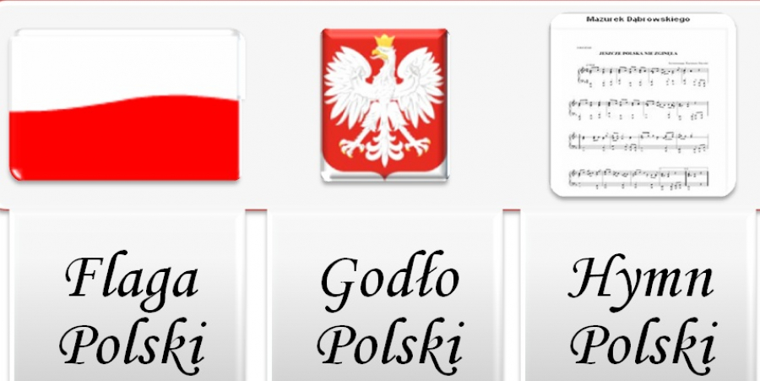
SYMBOLE NARODOWE

Slide 4
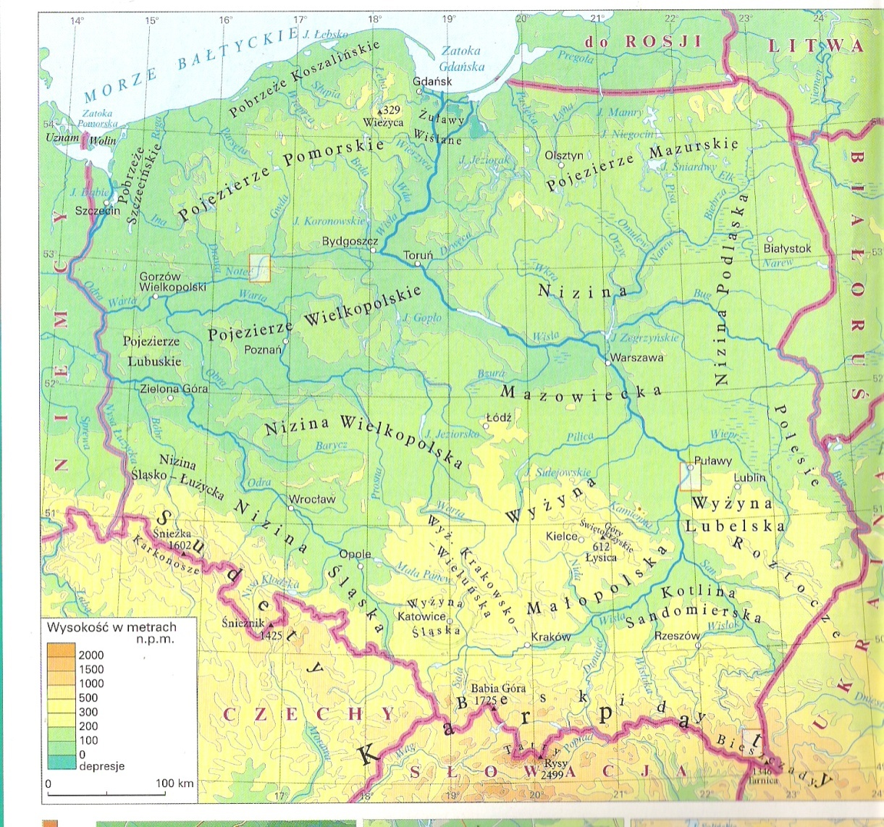
Dziś – nasza Ojczyzna - Polska wygląda na mapie tak:

Slide 5
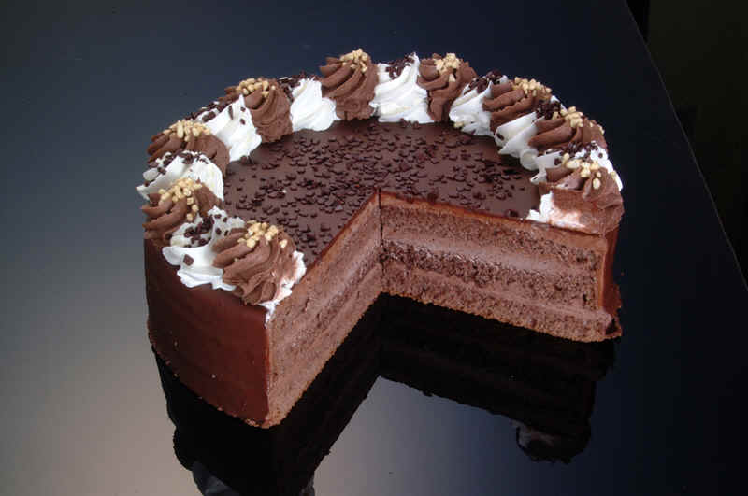
Ale wiele lat temu za sprawą trzech potężnych sąsiadów Polski:
Prus
Austrii
Rosji
Polska przestała istnieć.
Podzielili oni nasz kraj między siebie, zupełnie tak, jak dzieli się tort na urodzinach ...

Slide 6
Taki podział Polski pomiędzy inne kraje nazywa się ROZBIOREM
W historii naszego kraju były aż 3 rozbiory:
1772r.
1793r.
1795r.
Po ostatnim Polska została wykreślona z mapy świata...
Po prostu zniknęła…

Slide 8
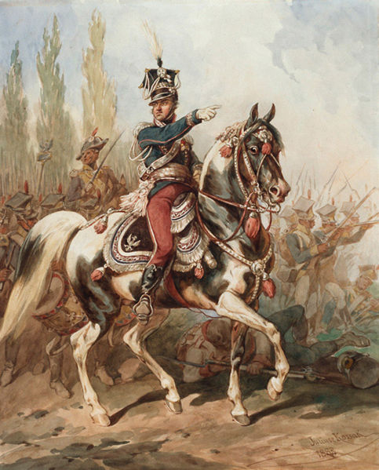
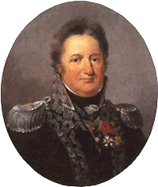
Polska zniknęła z mapy świata na 123 lata,
ale pozostała w sercach i myślach Polaków.
Polacy nie poddawali się.. Około 8 tysięcy Polaków
wstąpiło do Legionów
utworzonych przez
Henryka Dąbrowskiego
we Włoszech.
Henryk Dąbrowski

Slide 9
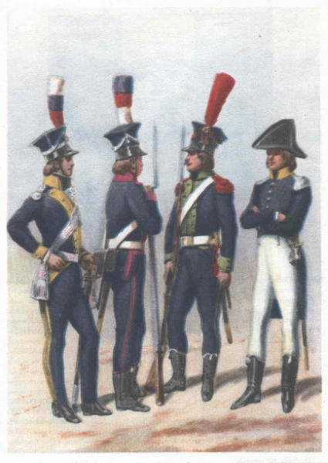
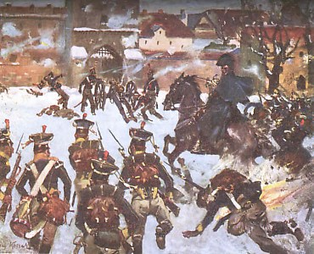
Polscy legioniści mieli nie tylko piękne mundury, ale przede wszystkim cechowała ich odwaga i męstwo. Walczyli o wolność swojej Ojczyzny w wielu powstaniach.

Slide 10
To właśnie dla nich Józef Wybicki ułożył słynną „Pieśń legionów polskich” zwaną później „MAZURKIEM DĄBROWSKIEGO”
Ta pieśń patriotyczna stała się naszym hymnem narodowym.

Slide 11
Mazurek Dąbrowskiego

Slide 12
3.Jak Czarniecki do Poznania
Po szwedzkim zaborze,
Dla ojczyzny ratowania
Wracał się przez morze.
Ref. Marsz, marsz, Dąbrowski,
Z ziemi włoskiej do Polski,
Za twoim przewodem
Złączym się z narodem.
4. Mówił ojciec do swej Basi
Cały zapłakany:
"Słuchaj jeno, pono nasi
Biją w tarabany."
Marsz, marsz, Dąbrowski...

Slide 13
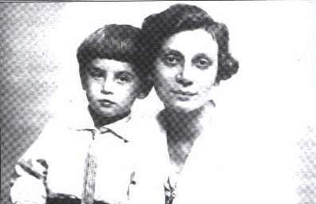
Matki Polki pamiętały o swojej polskości i uczyły swoje dzieci :
- języka polskiego,
- polskiej kultury,
- polskich obyczajów i tradycji.
Każde polskie dziecko umiało na pamięć
KATECHIZM POLSKIEGO DZIECKA

Slide 14
Dziś każde polskie dziecko zna doskonale ten wiersz:
Kto ty jesteś?
Polak mały
Jaki znak twój?
Orzeł biały
Gdzie ty mieszkasz?
Między swemi
W jakim kraju?
W polskiej ziemi
Czym ta ziemia?
Mą Ojczyzną
Czym zdobyta?
Krwią i blizną
Czy ją kochasz?
Kocham szczerze
A w co wierzysz?
W Polskę wierzę!
Czym ty dla niej?
Wdzięczne dziecię
Coś jej winien?
Oddać życie.

Slide 16
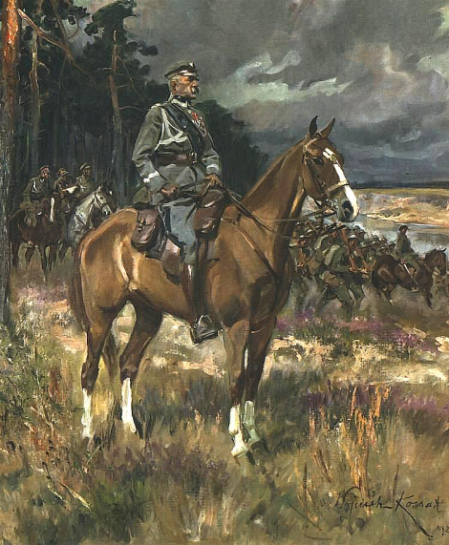
OPOWIEŚĆ O JÓZEFIE PIŁSUDSKIM

Slide 17
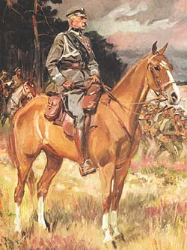
Przed wybuchem I wojny światowej JÓZEF PIŁSUDSKI– jako komendant - tworzy Pierwszą Kompanię Kadrową
Na zdjęciu widzimy Józefa Piłsudskiego jako ułana czyli żołnierza jeżdżącego konno

Slide 18
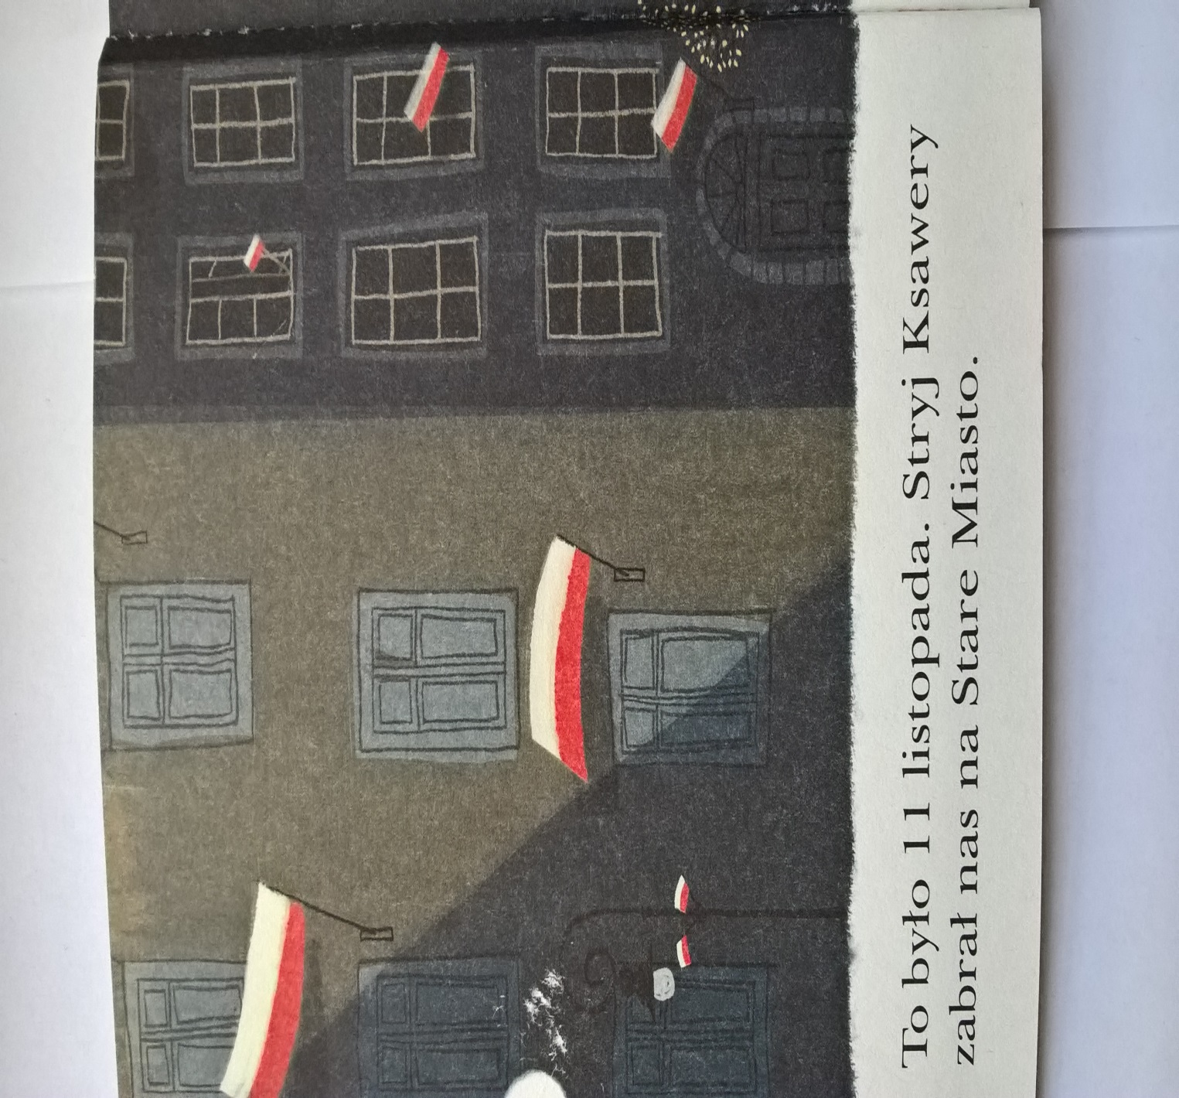

Slide 19
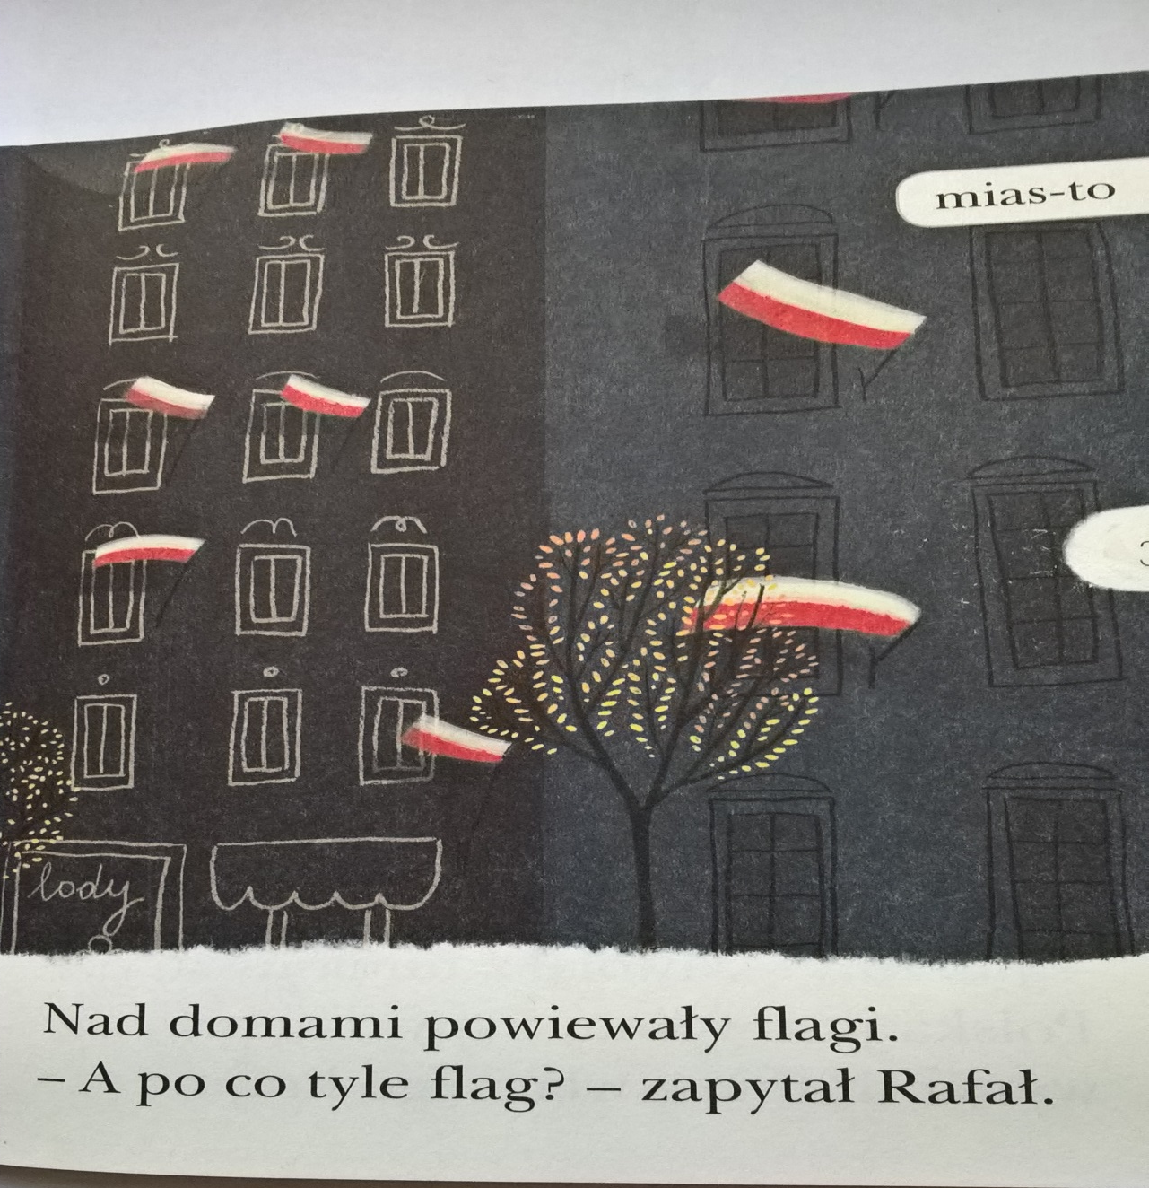

Slide 20
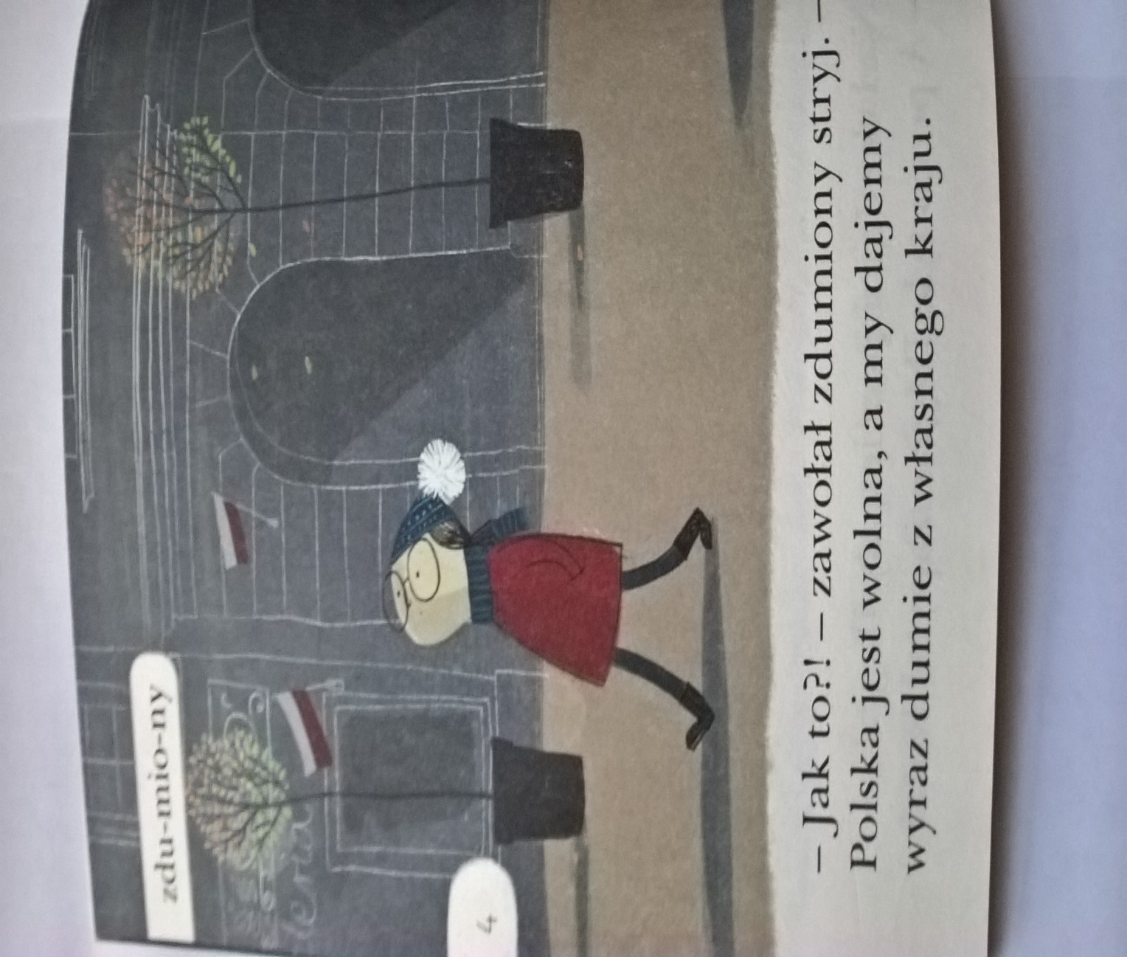

Slide 21
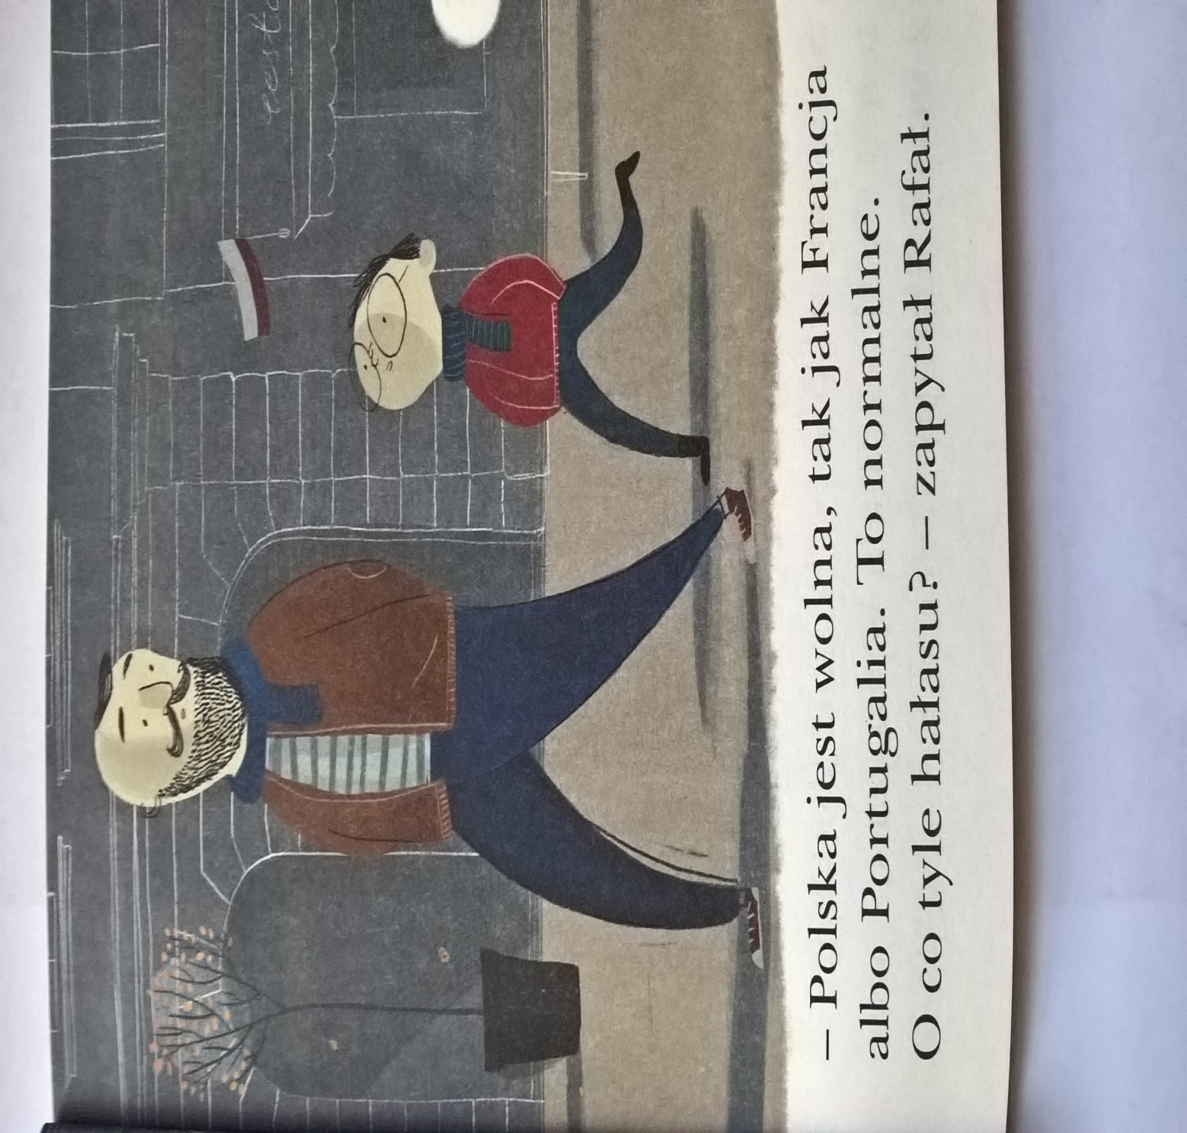

Slide 22
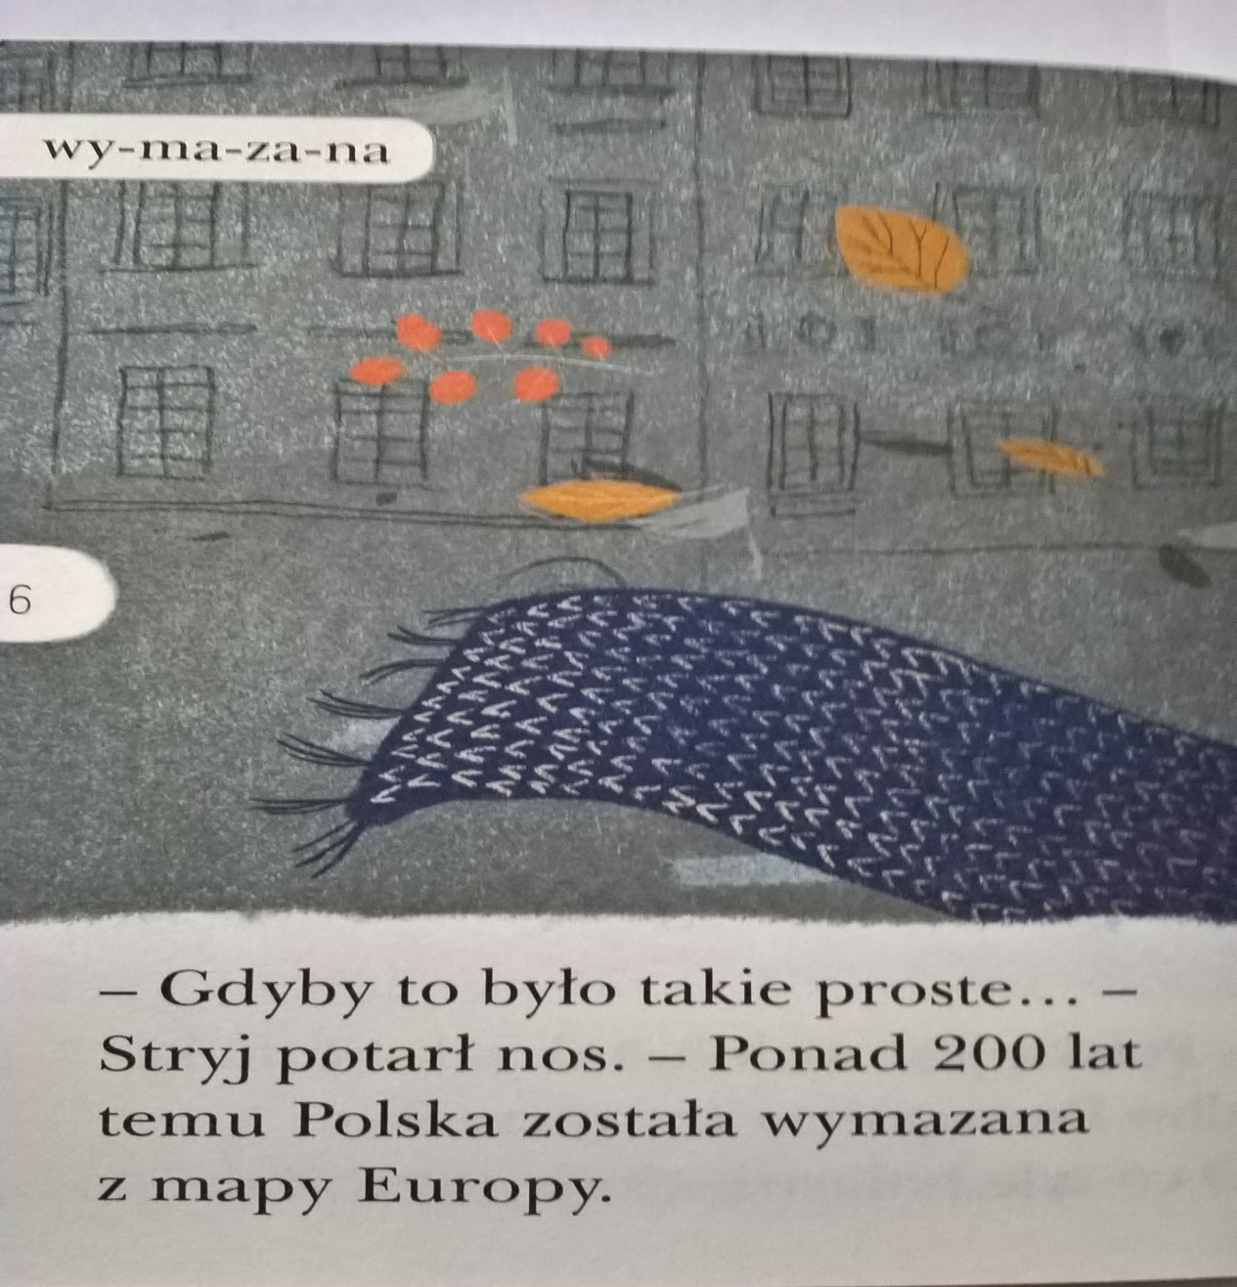

Slide 23
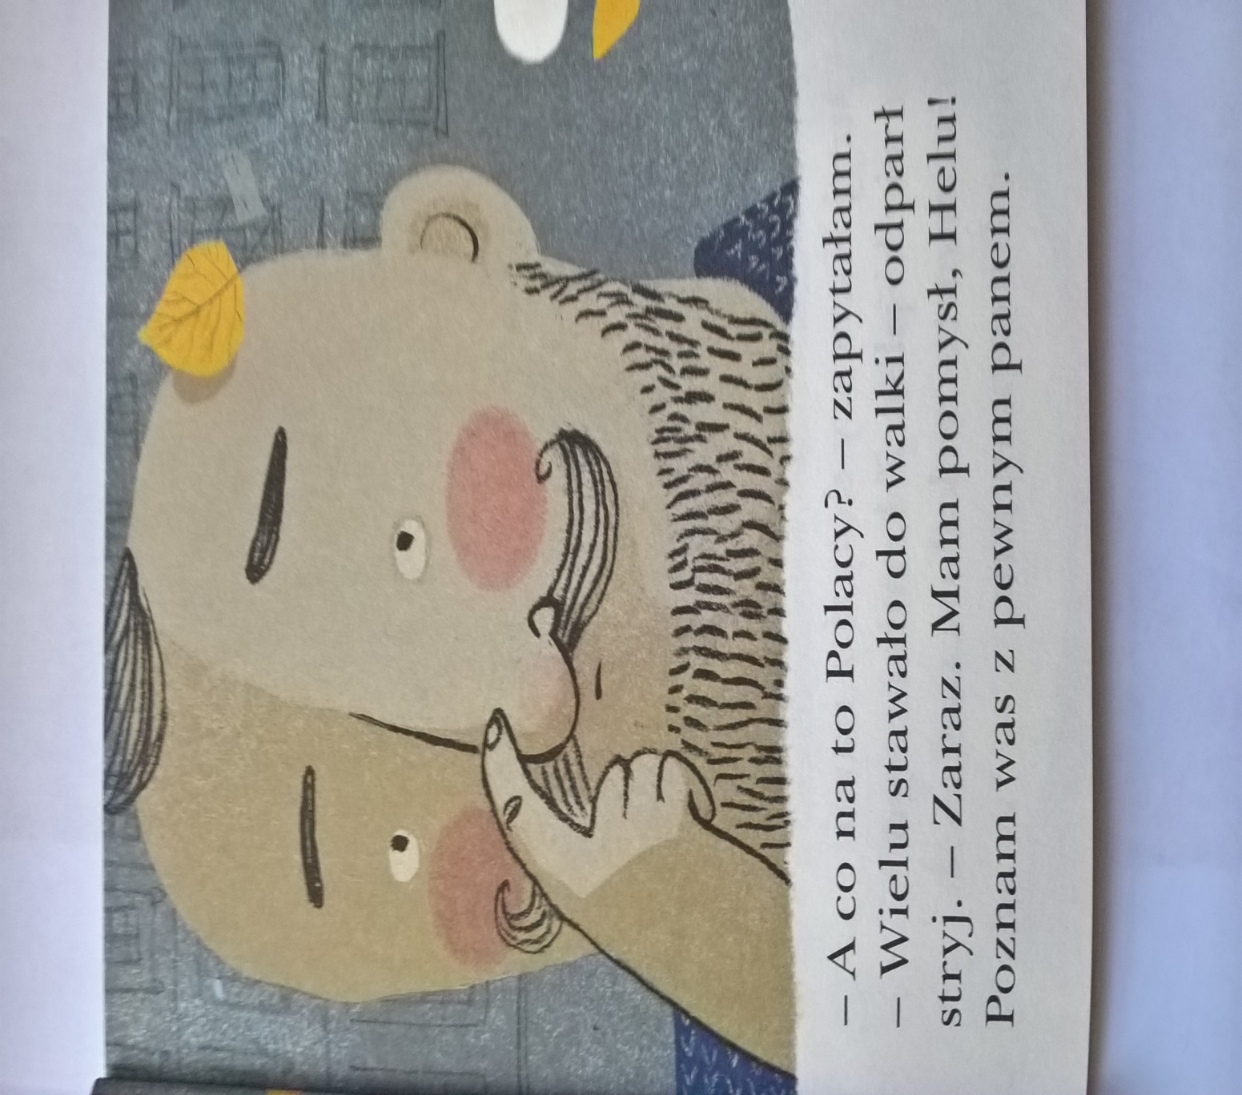

Slide 24
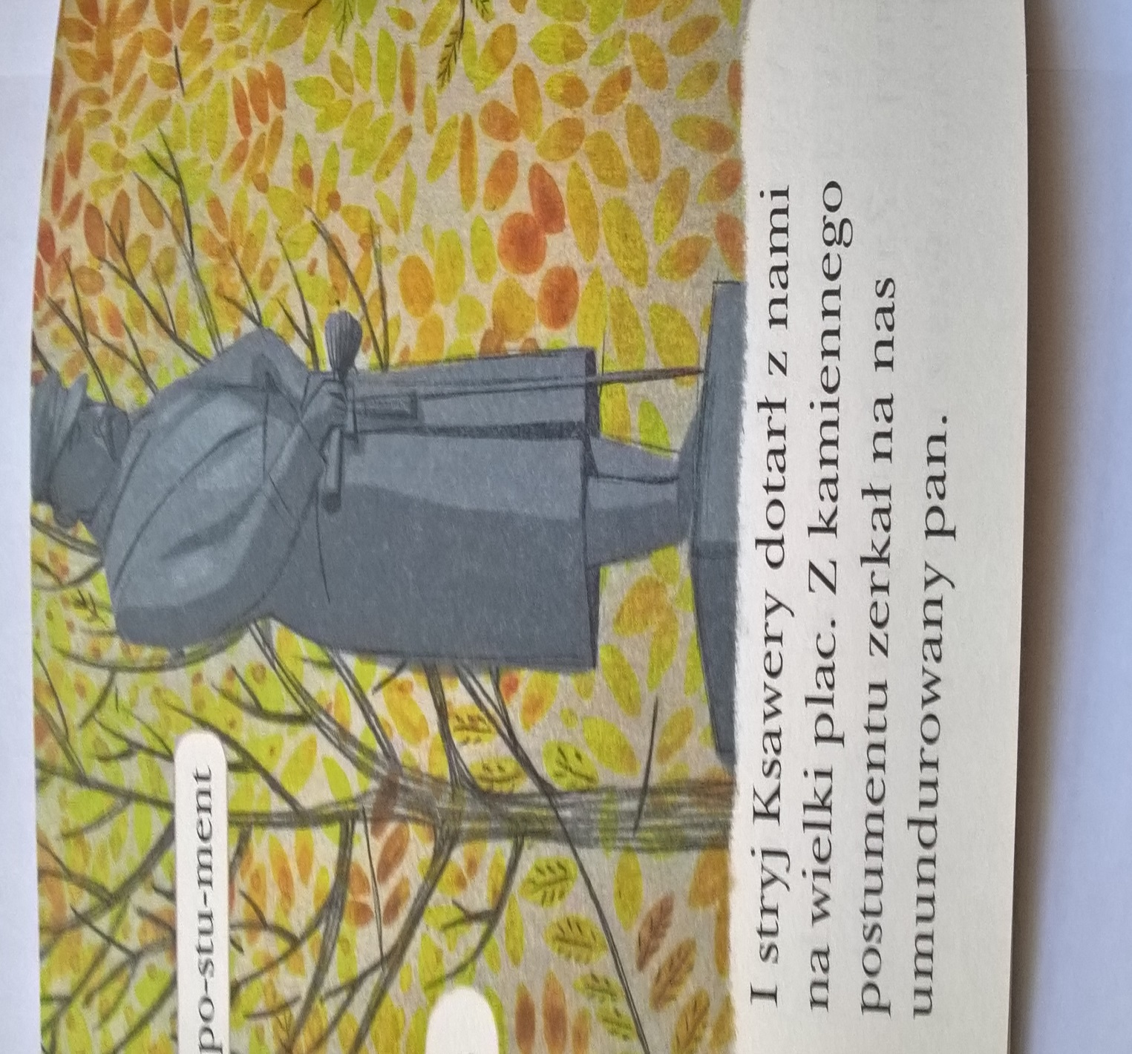

Slide 25
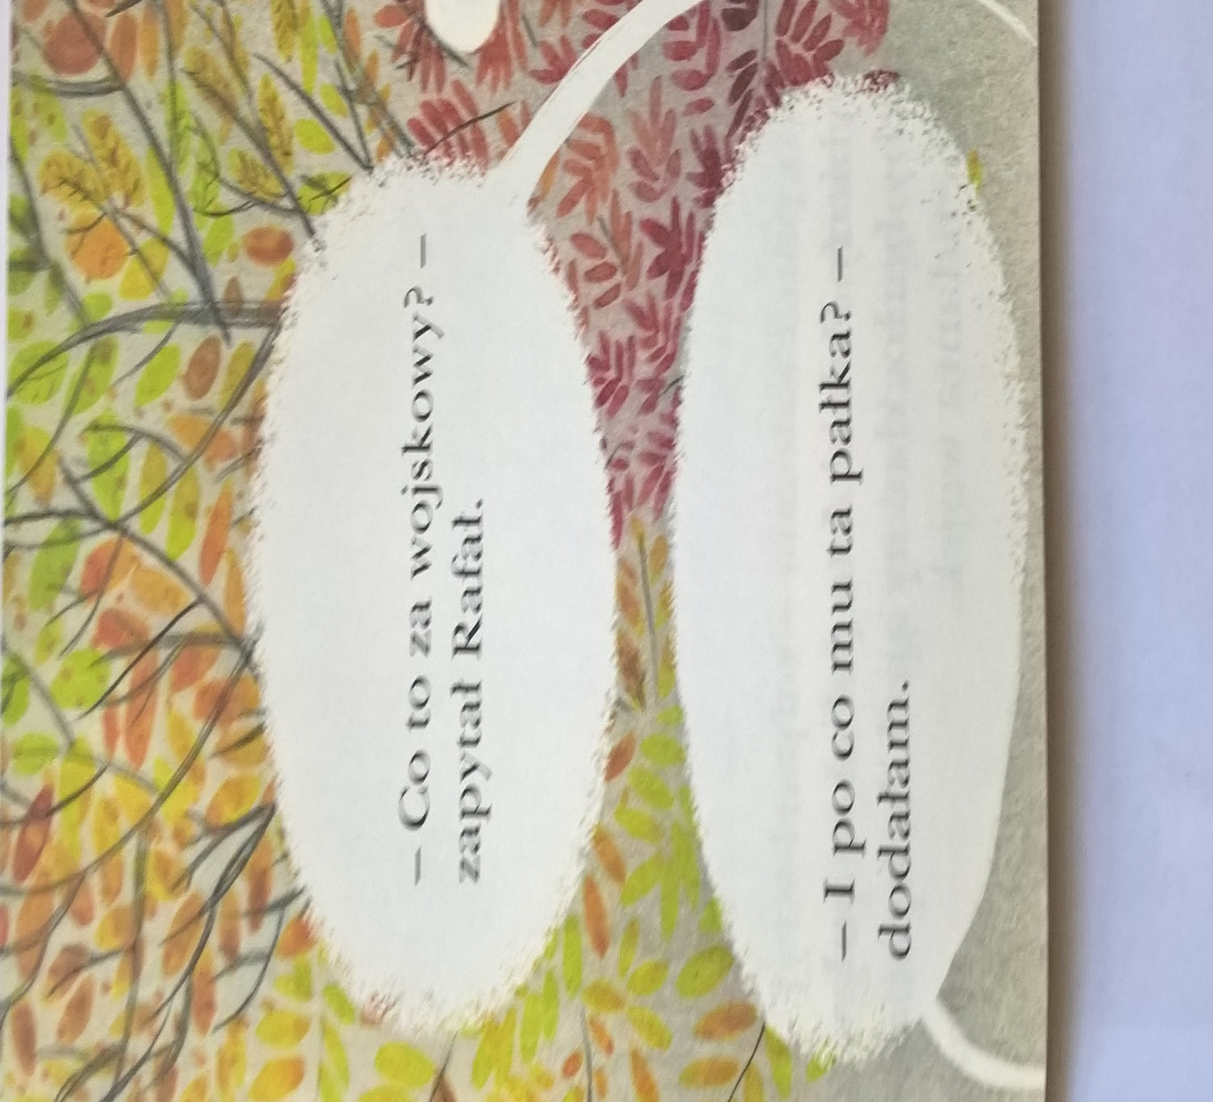

Slide 26
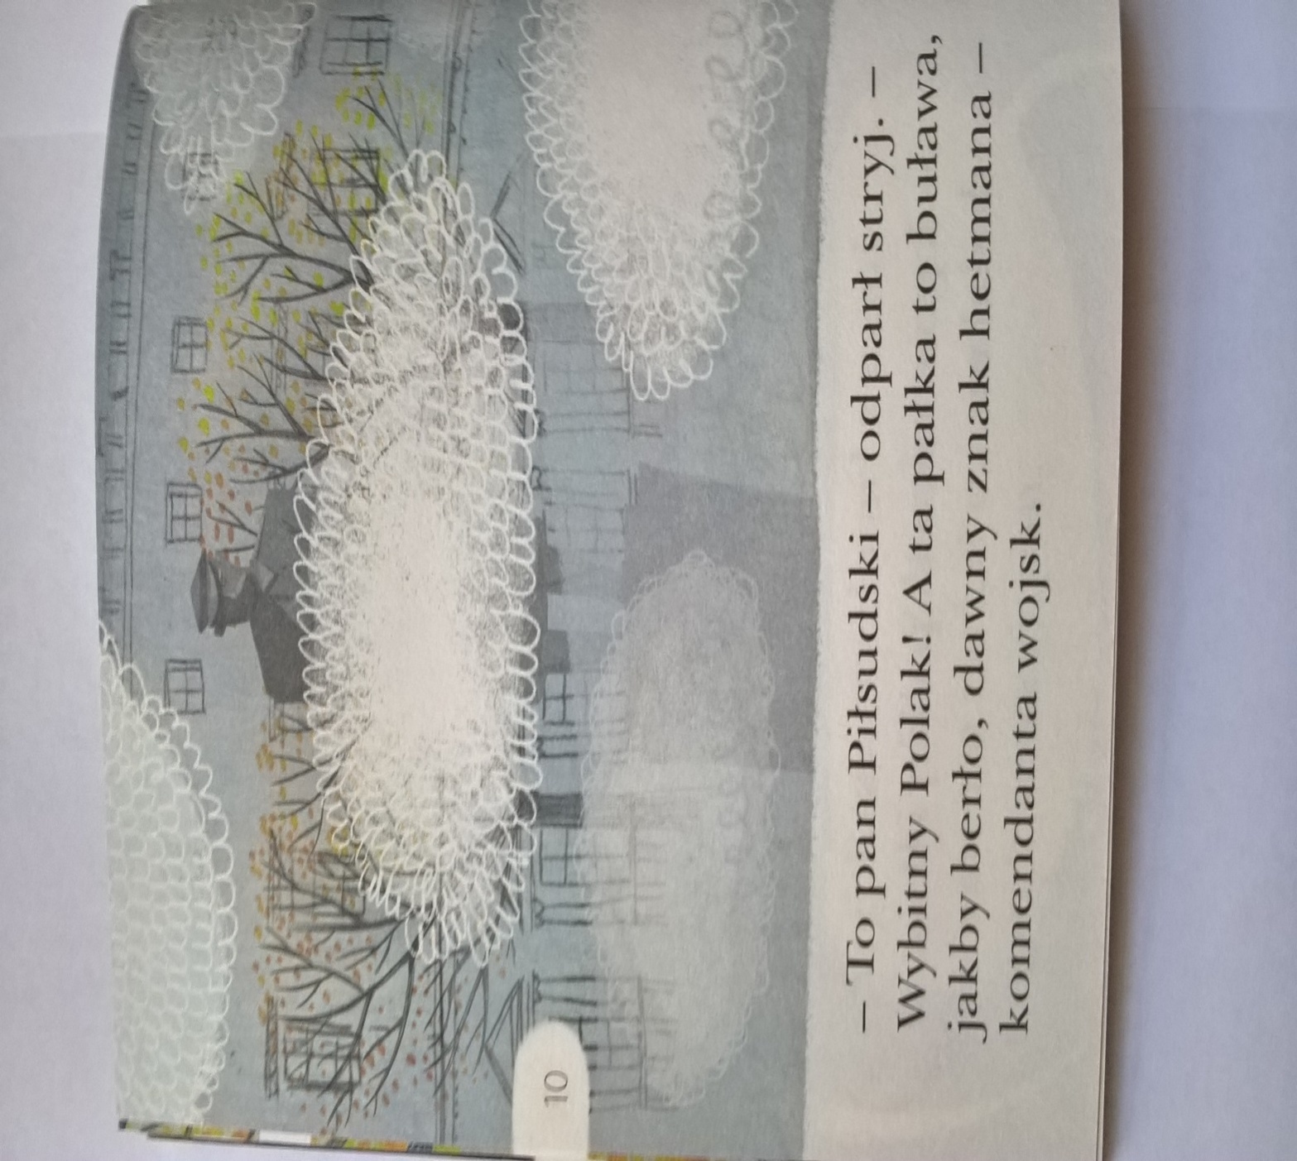

Slide 27
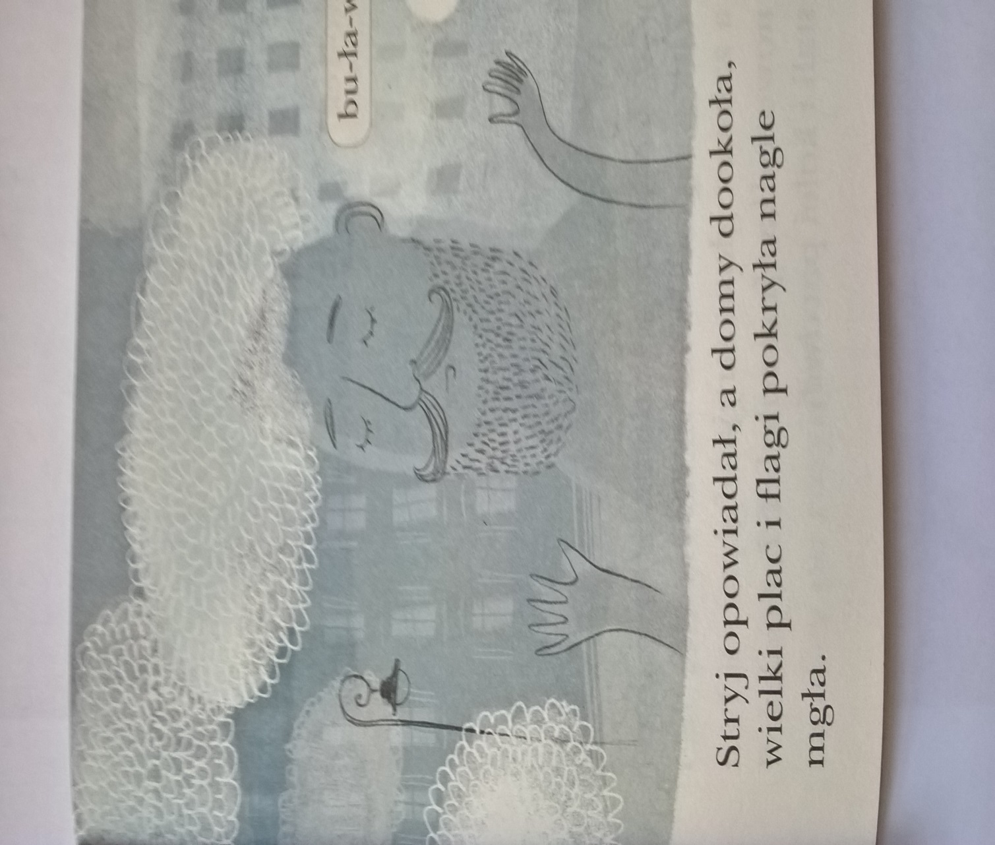

Slide 28
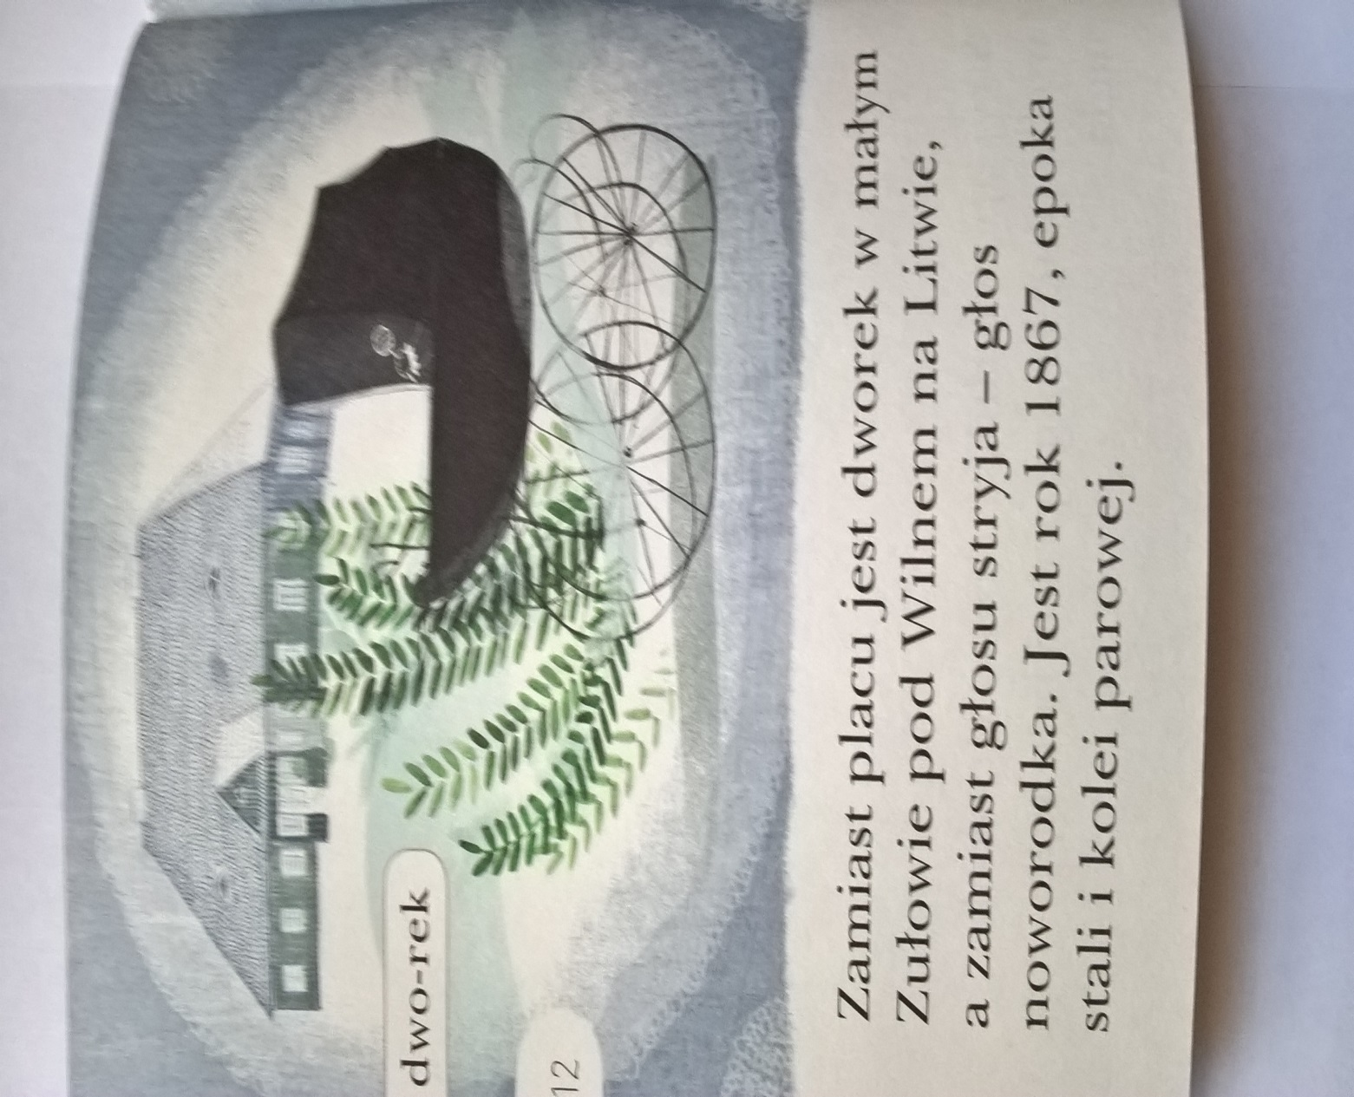

Slide 29
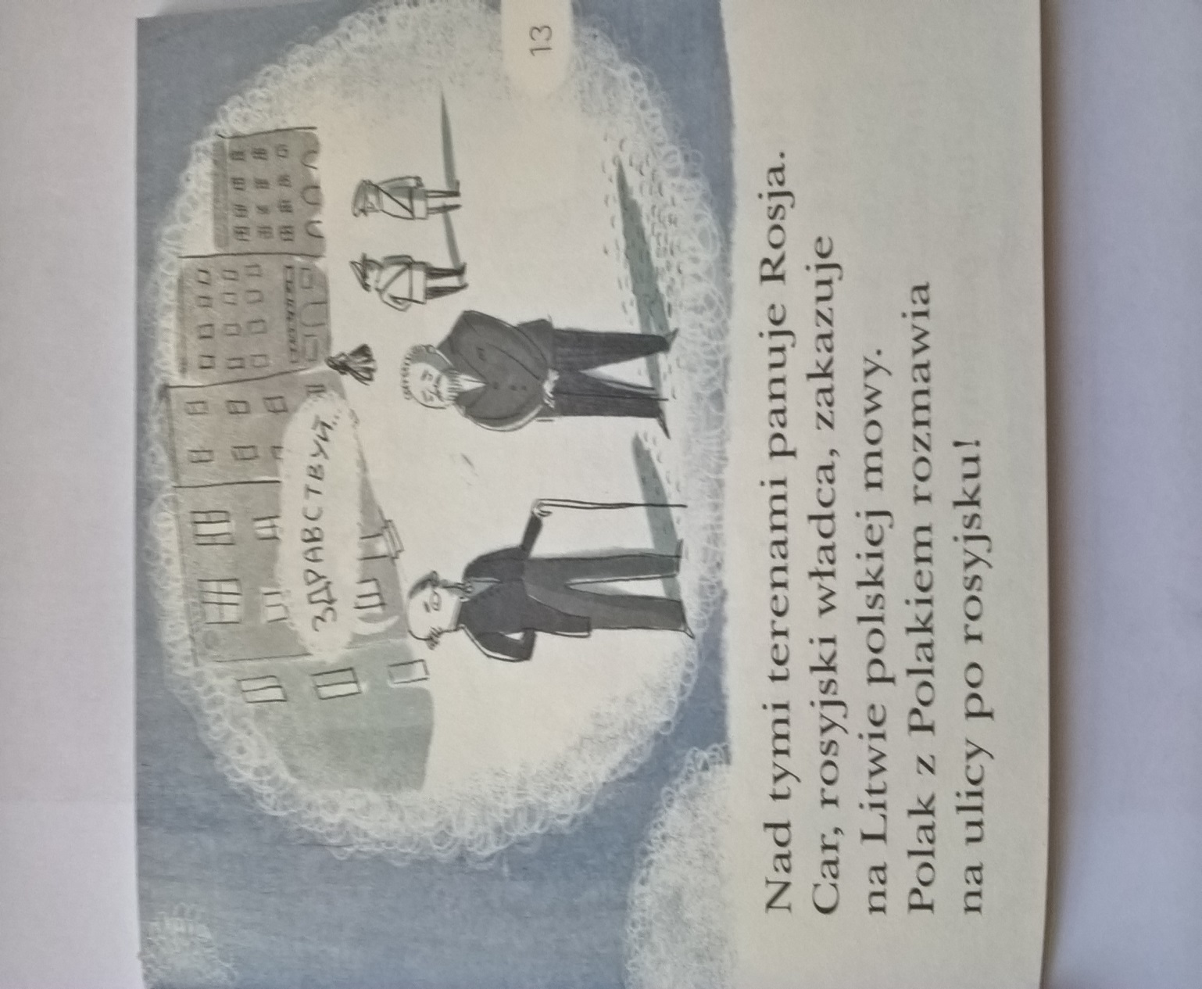

Slide 30
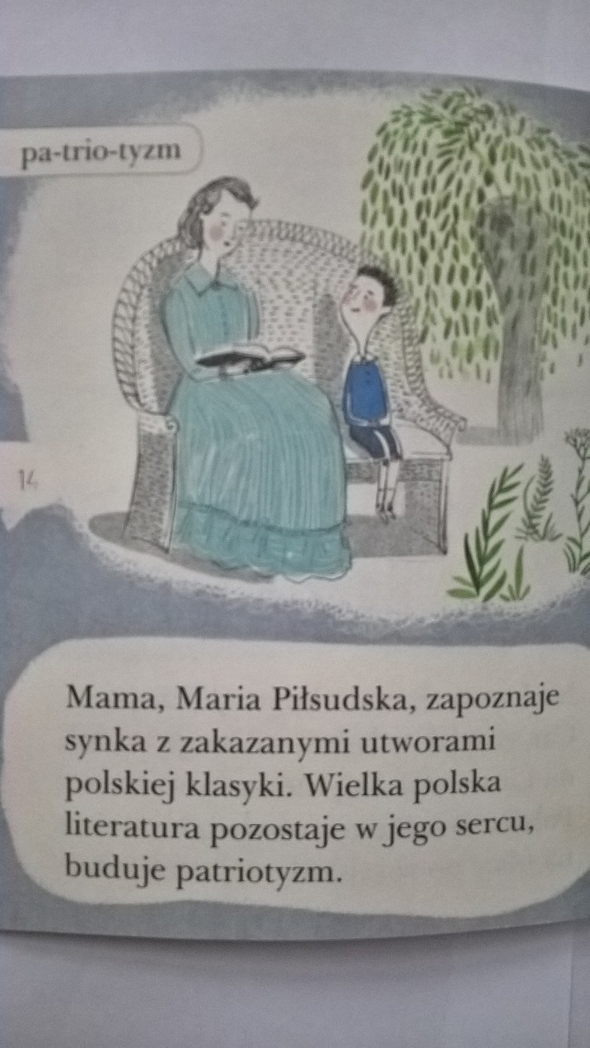

Slide 31
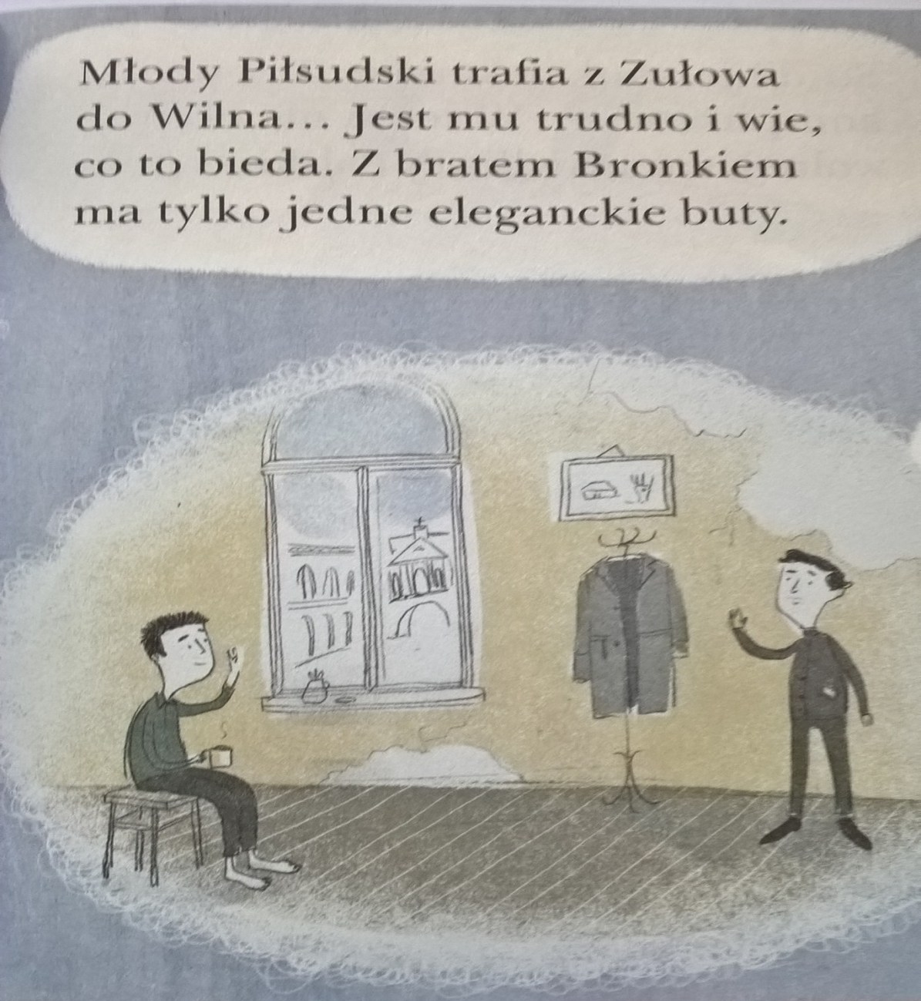

Slide 32
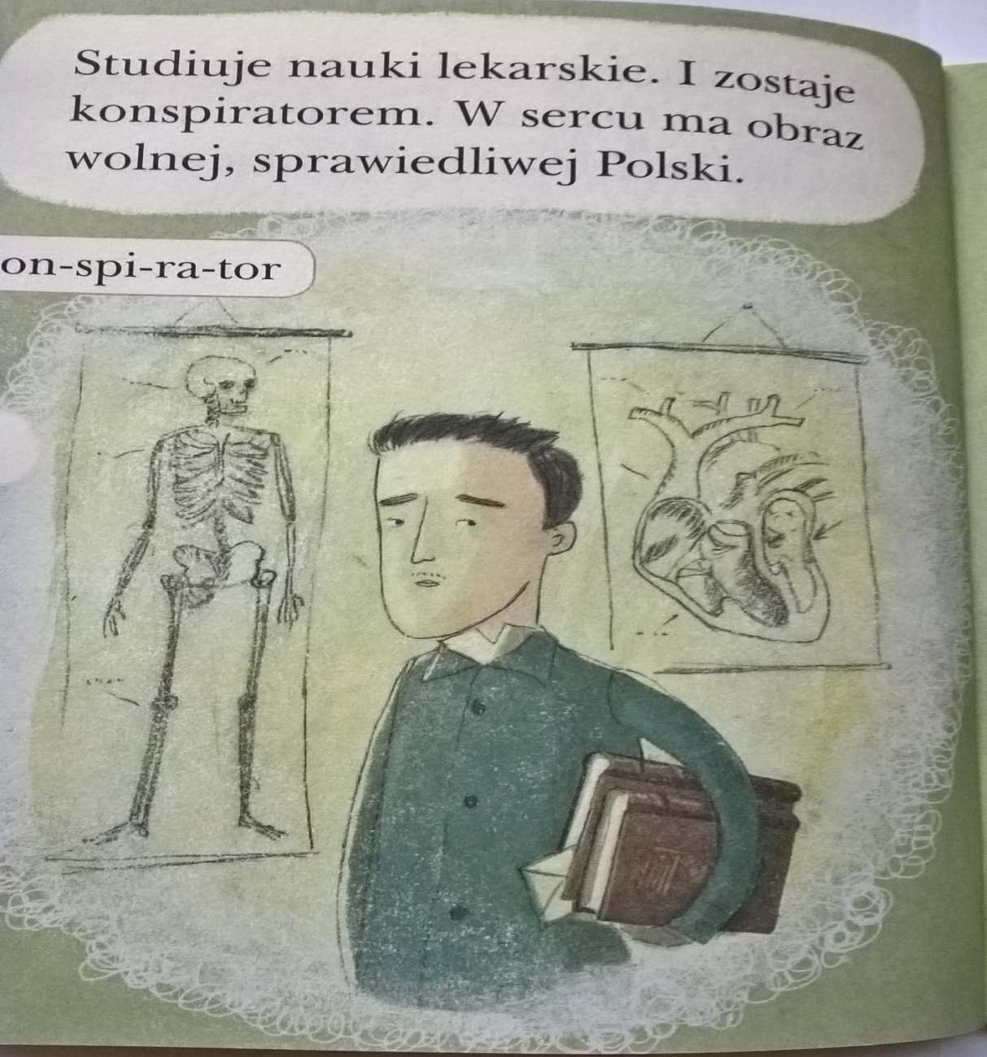

Slide 33
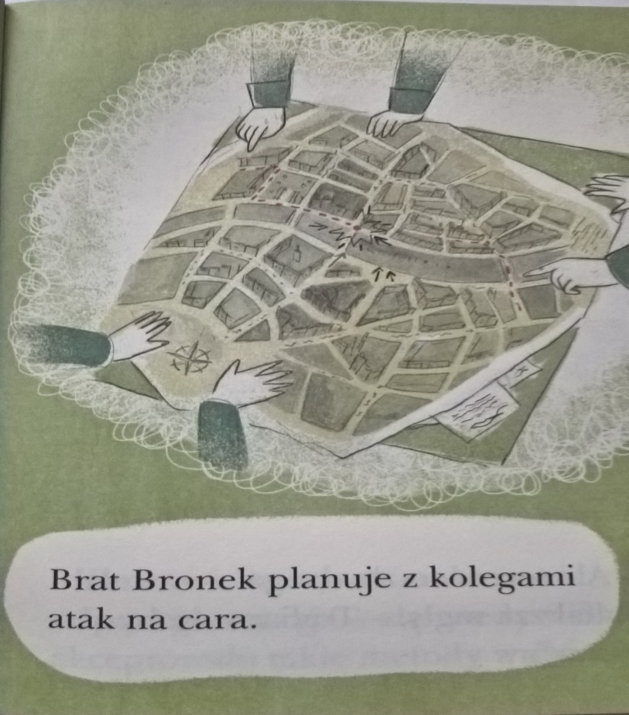

Slide 34
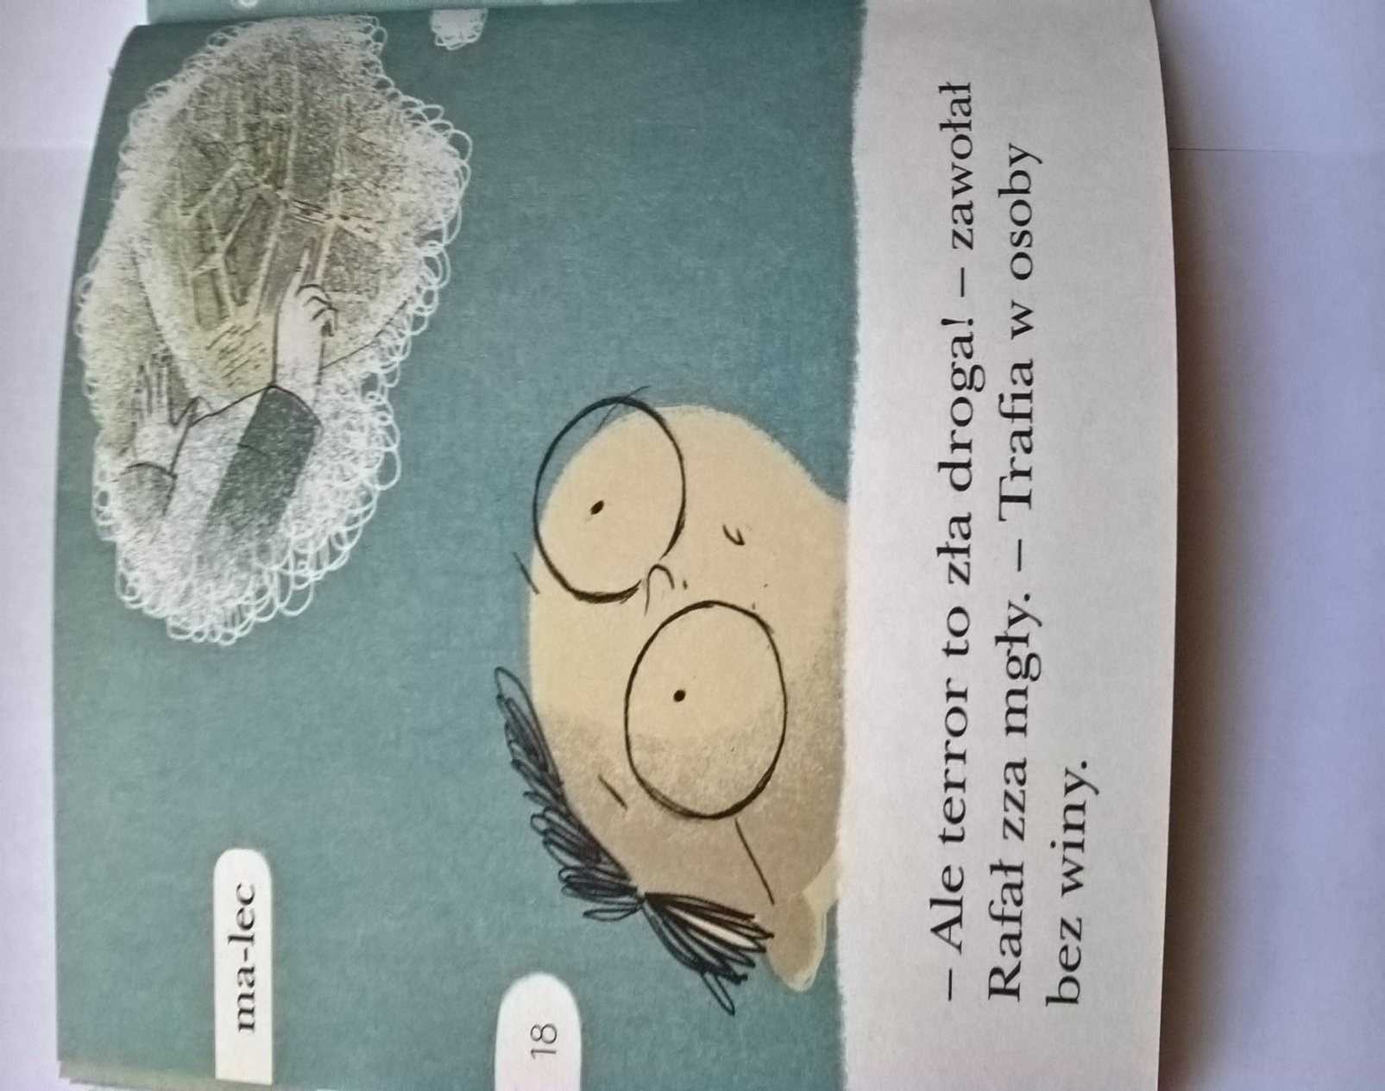

Slide 35
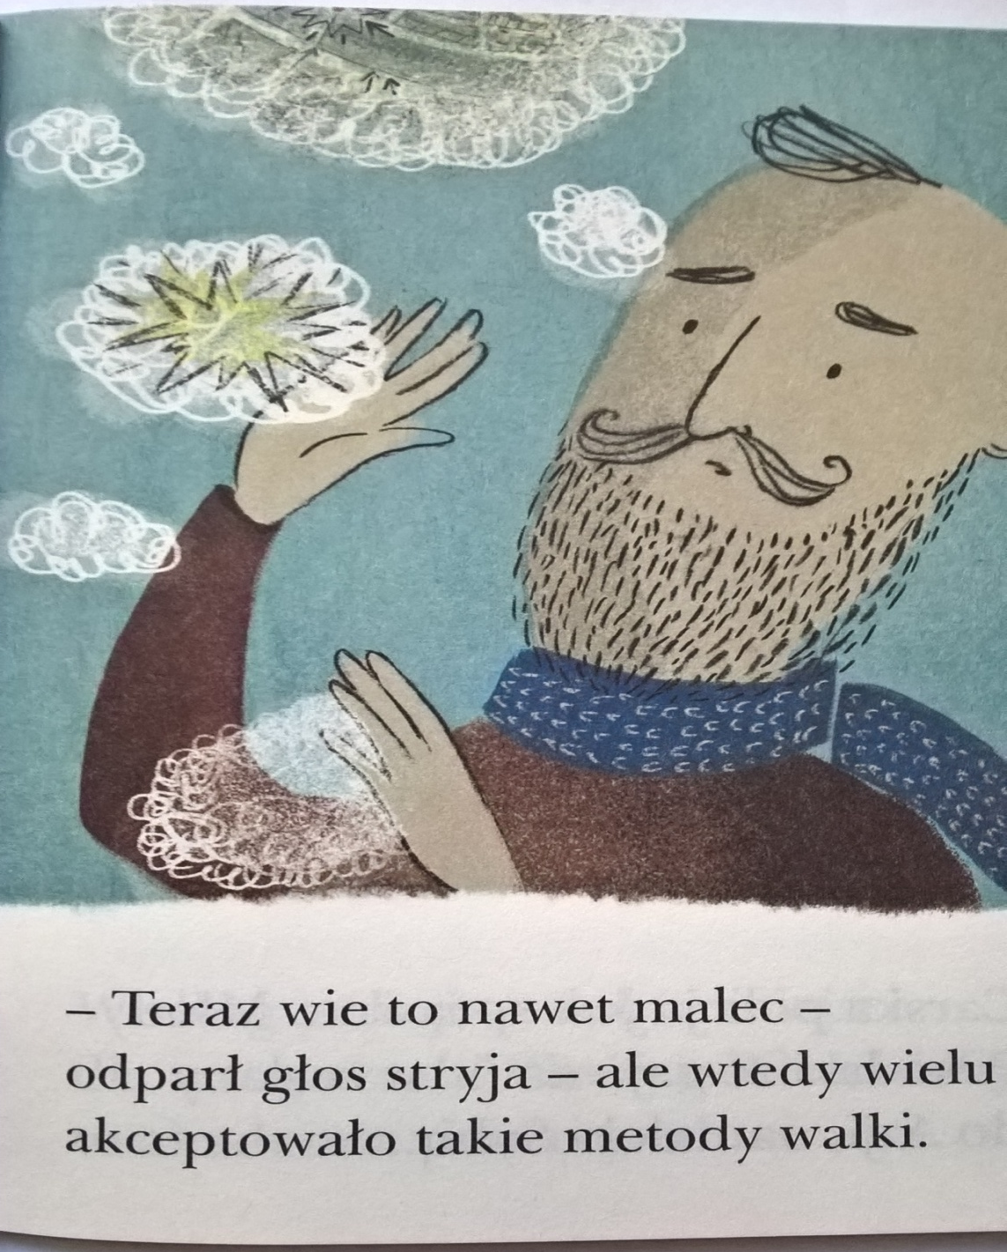

Slide 36
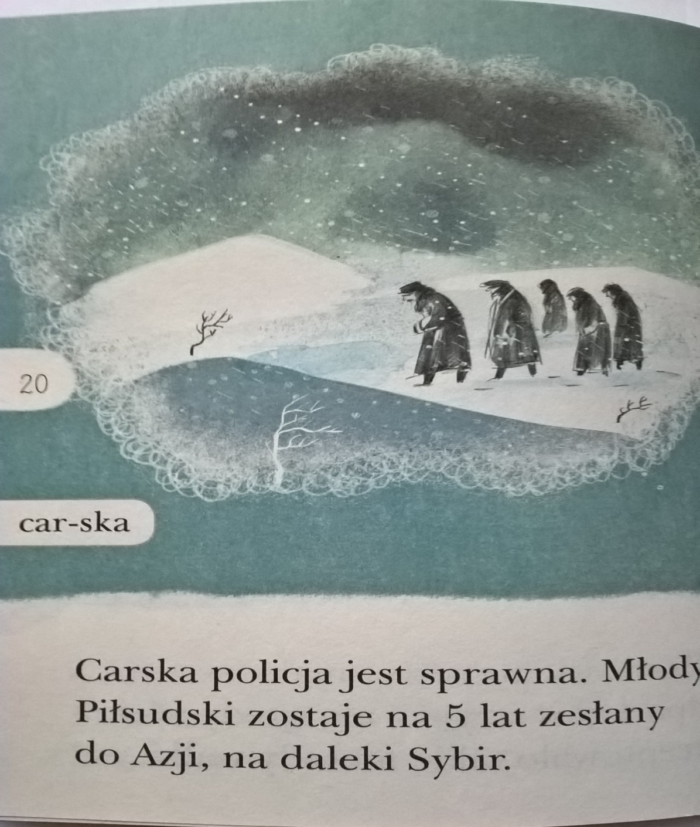

Slide 37
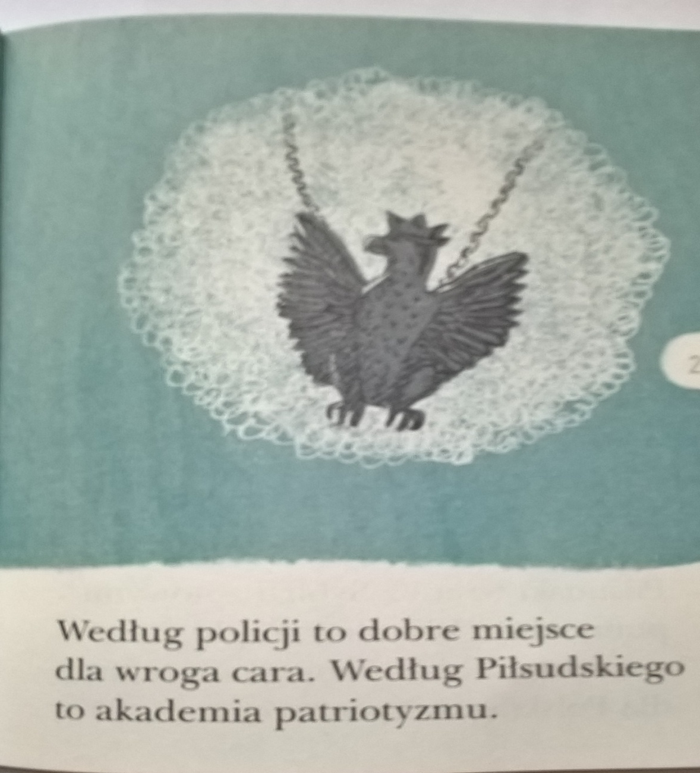

Slide 38
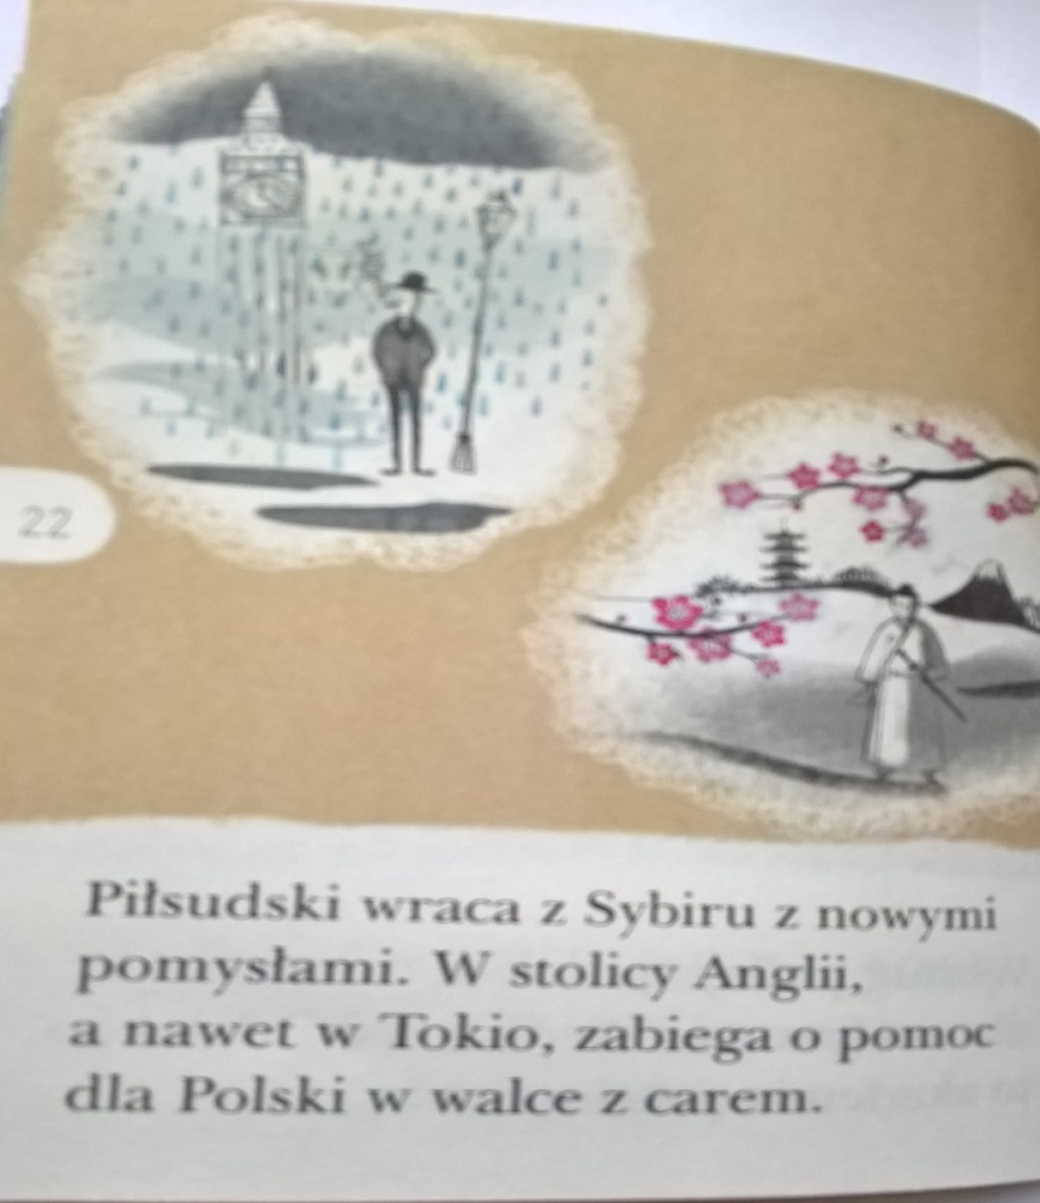

Slide 39
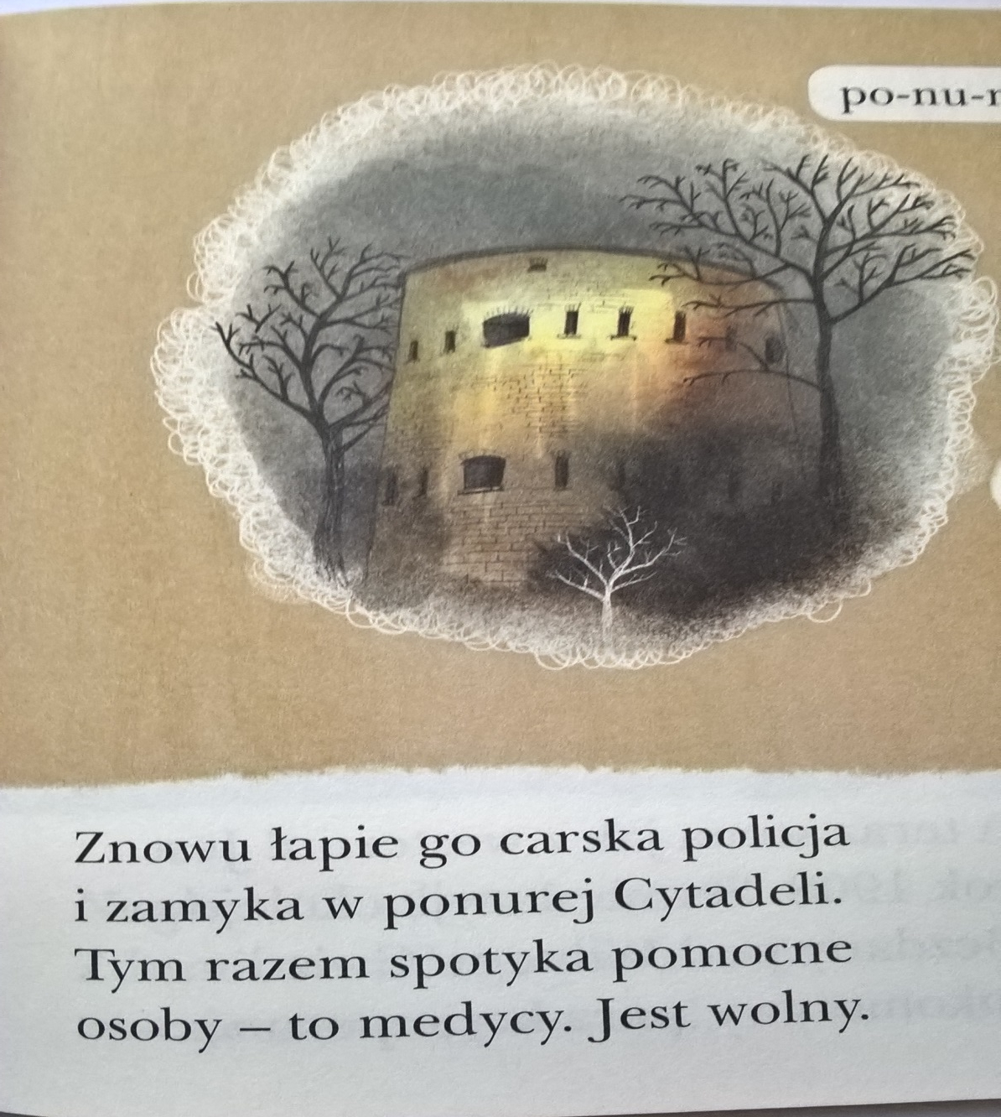

Slide 40
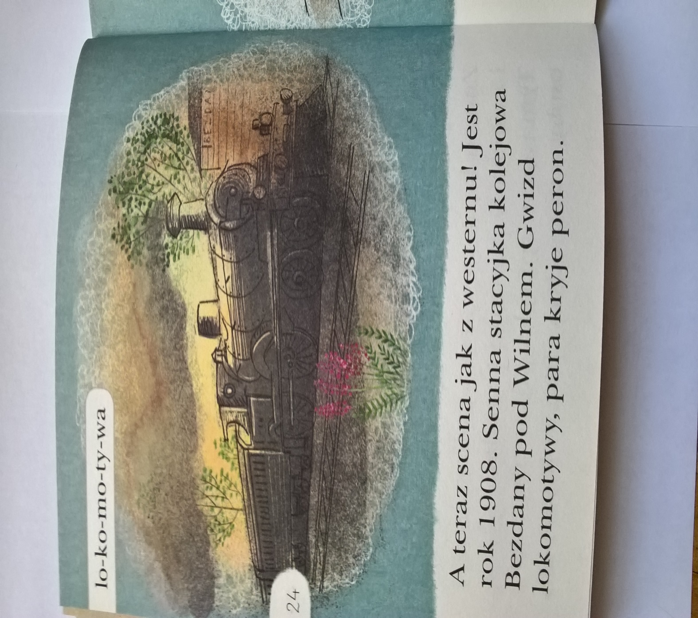

Slide 41
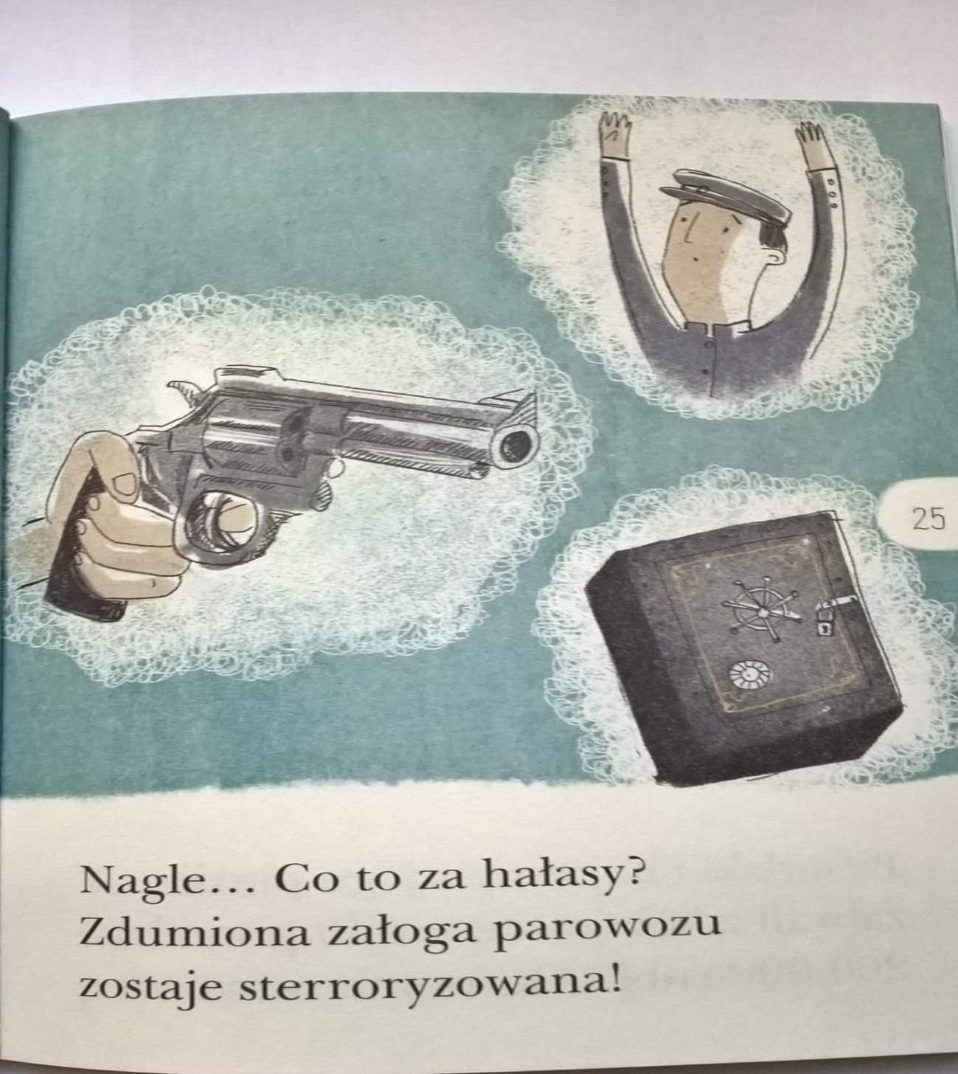

Slide 42
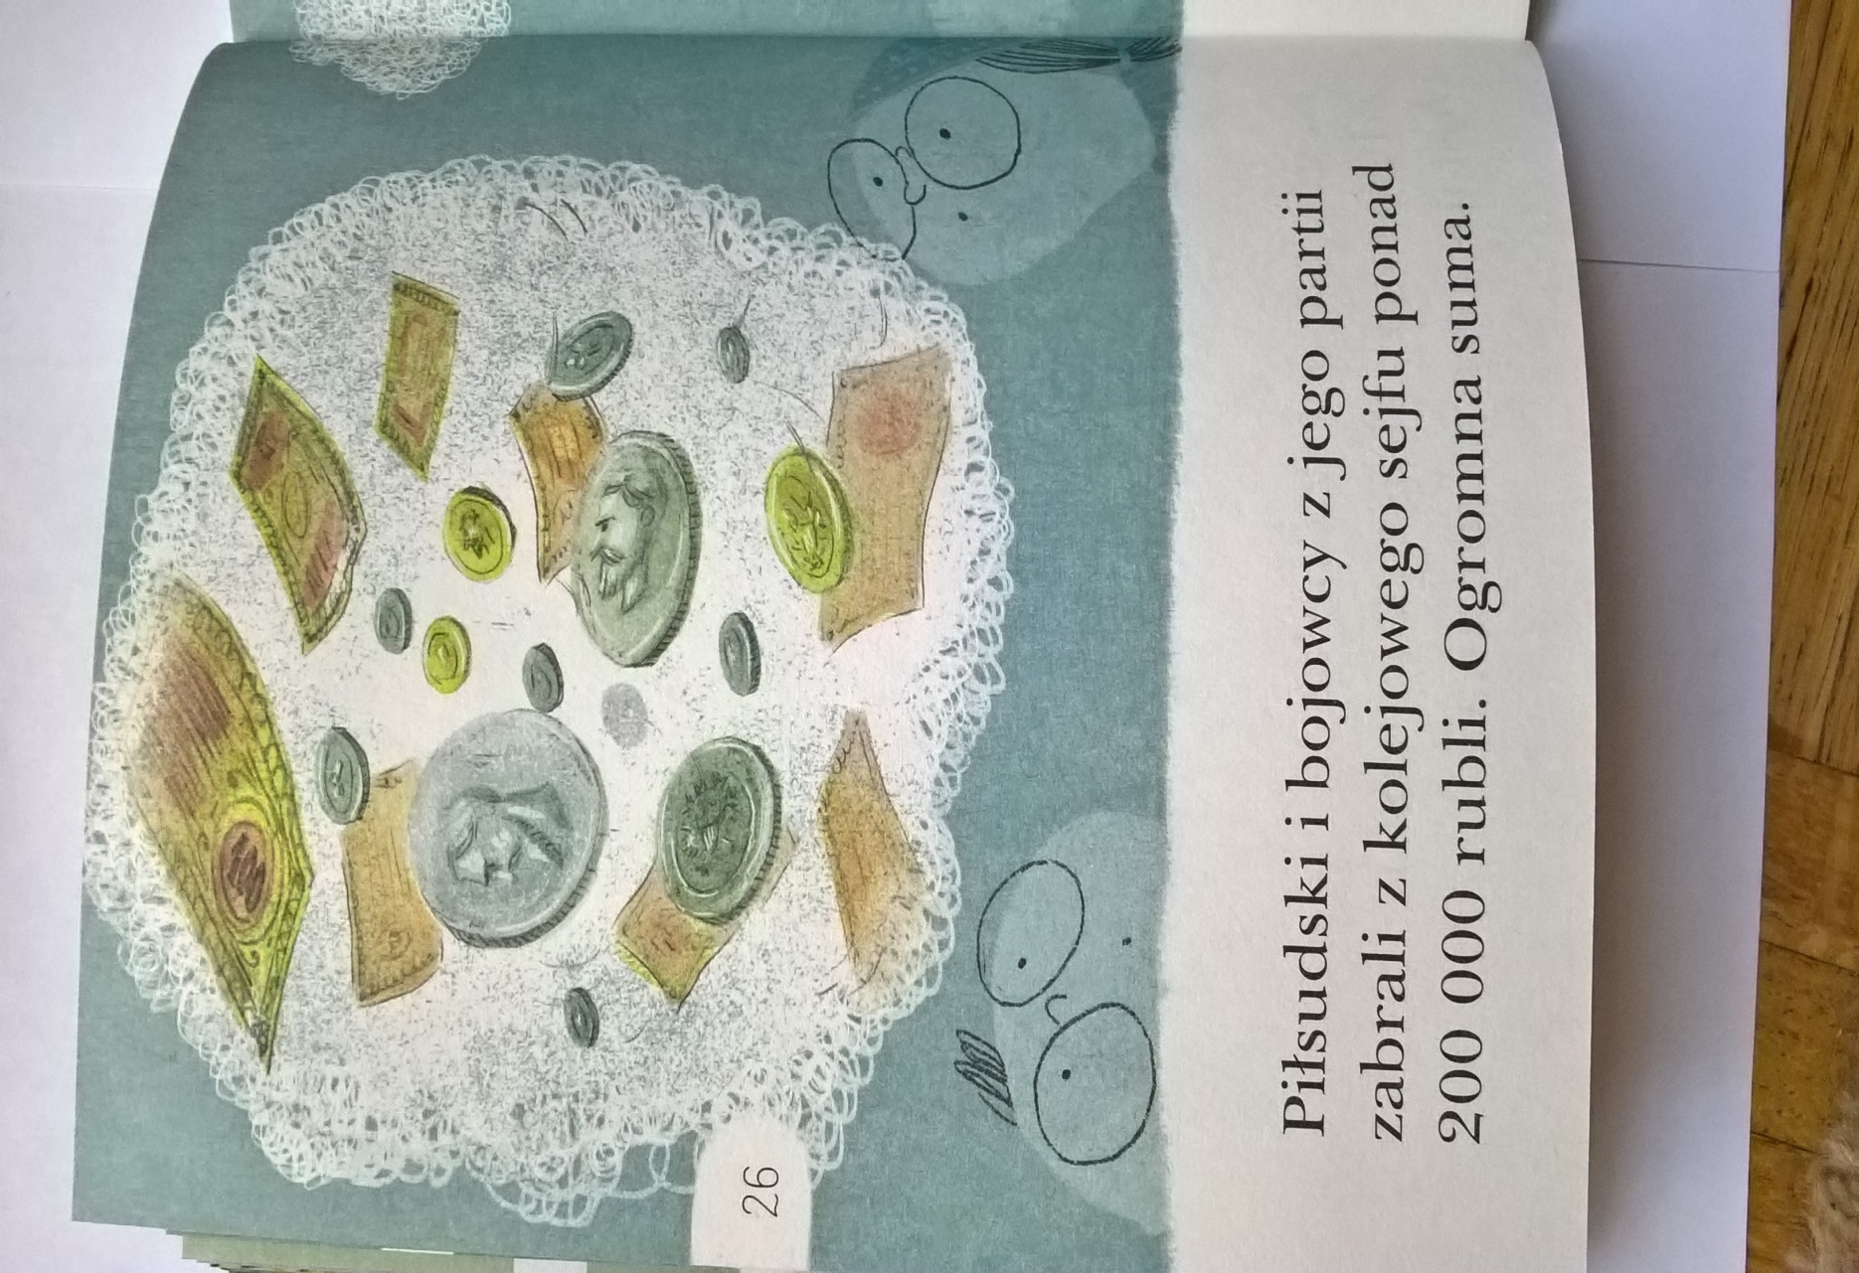

Slide 43
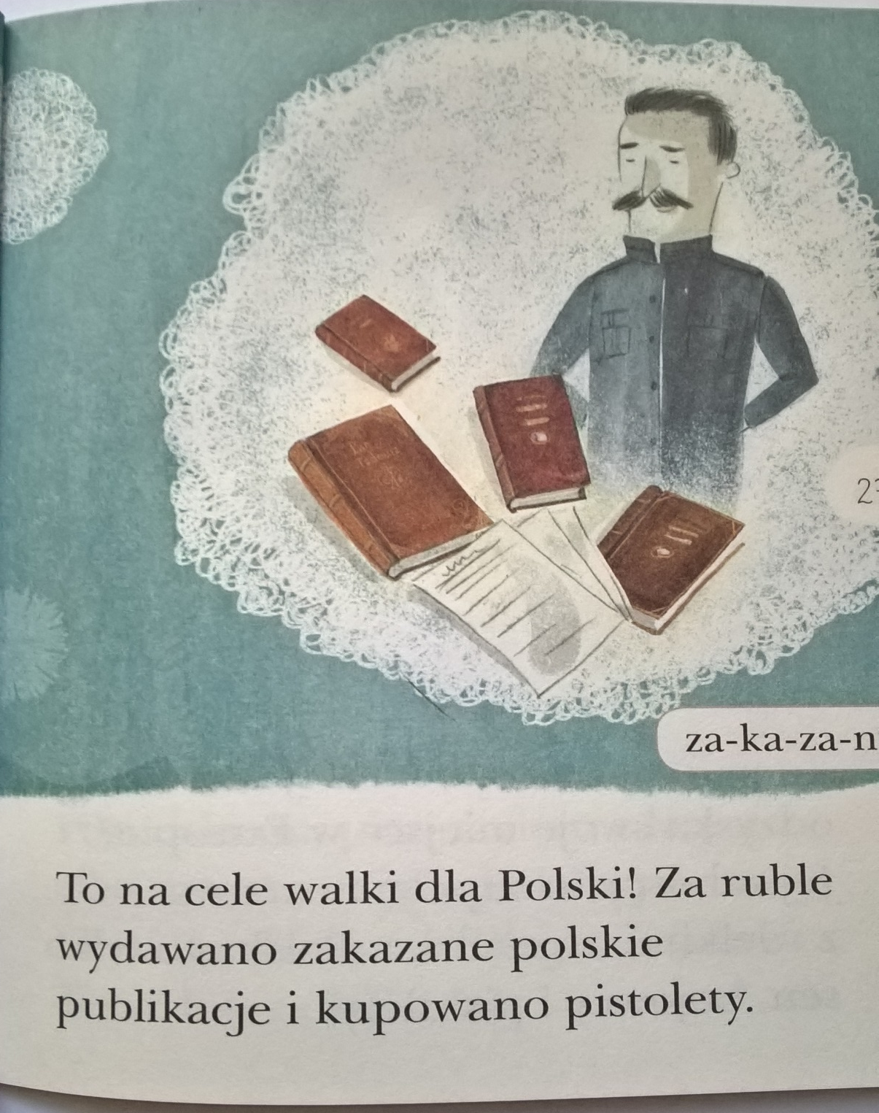

Slide 44
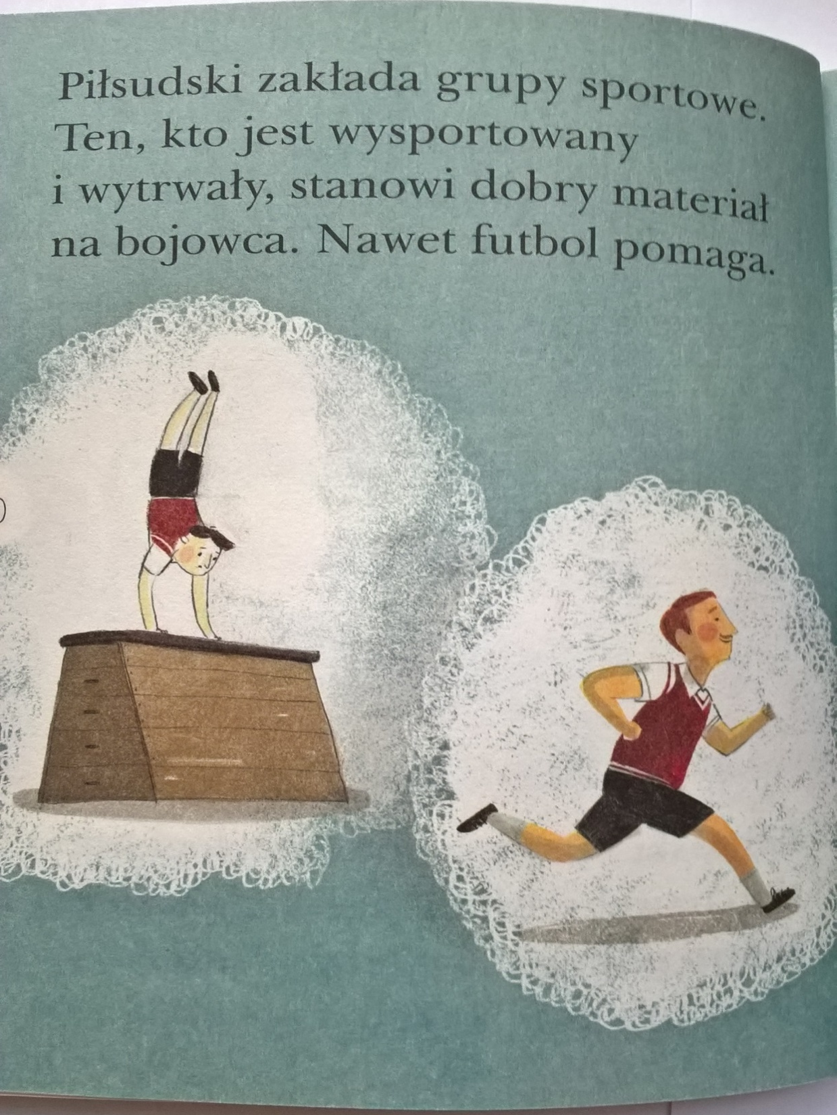

Slide 45
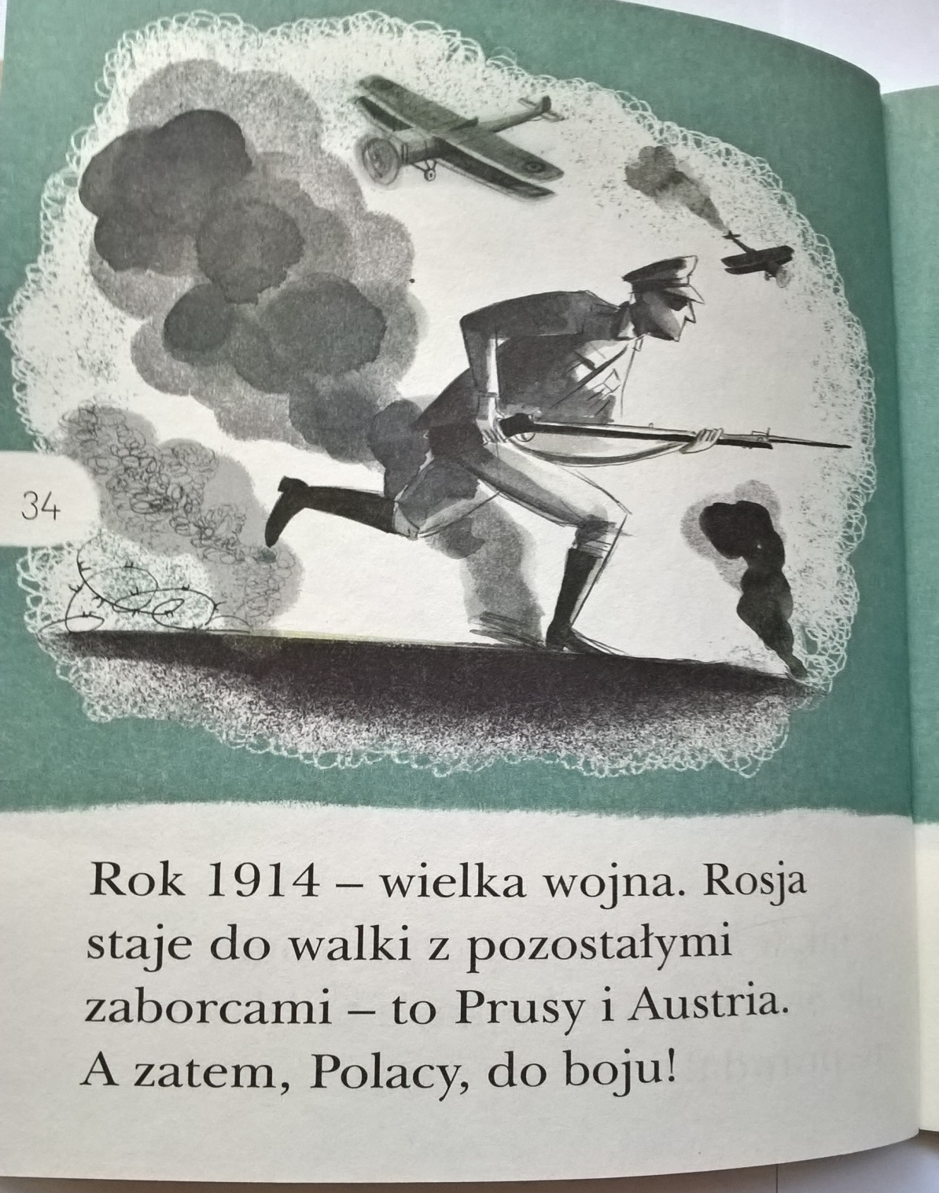

Slide 46
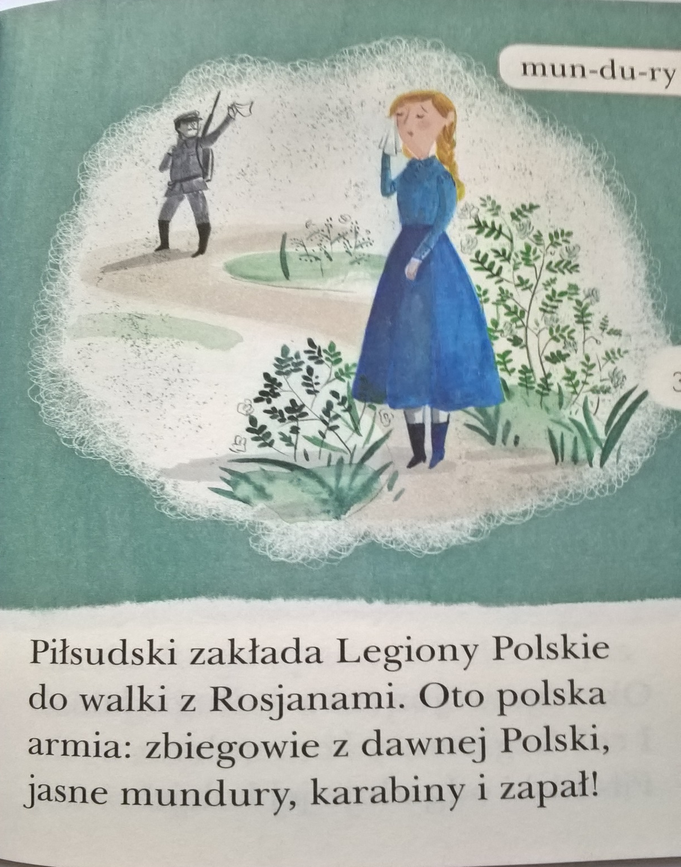

Slide 47
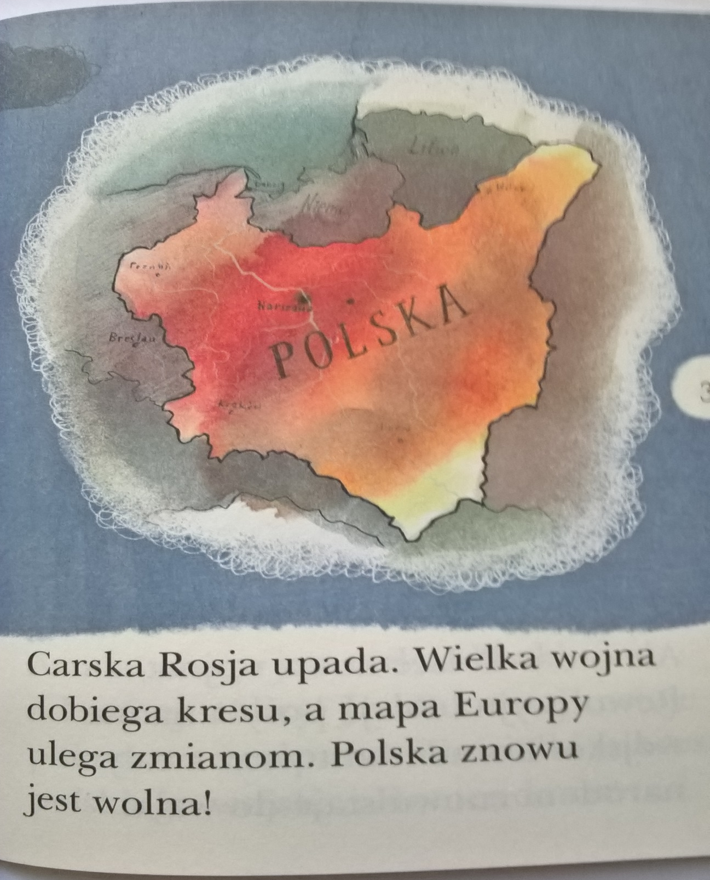

Slide 48
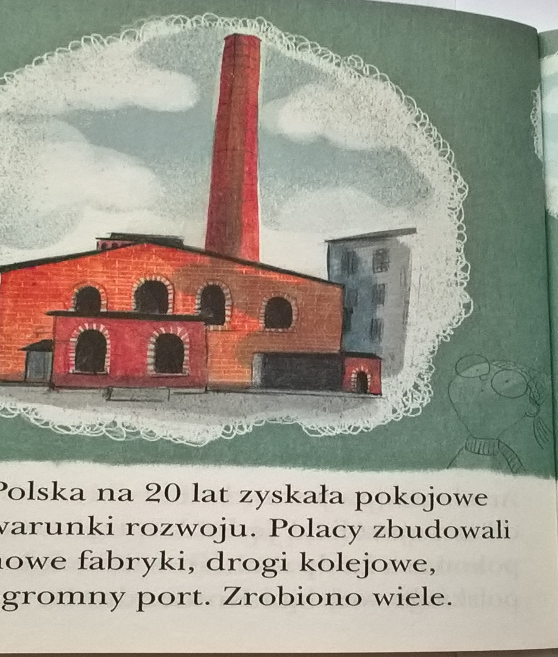

Slide 49
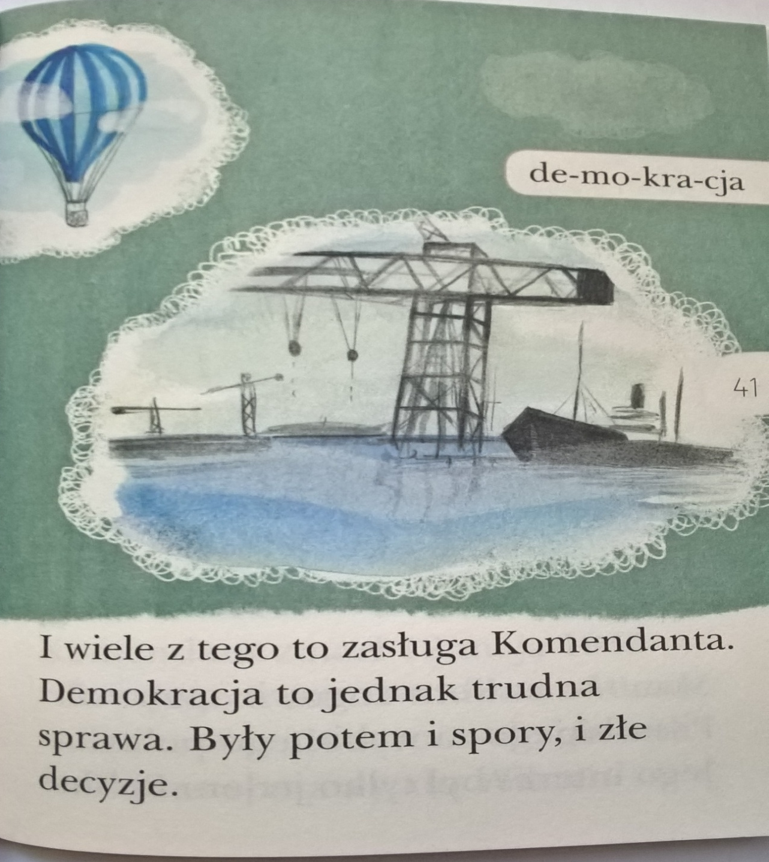

Slide 50
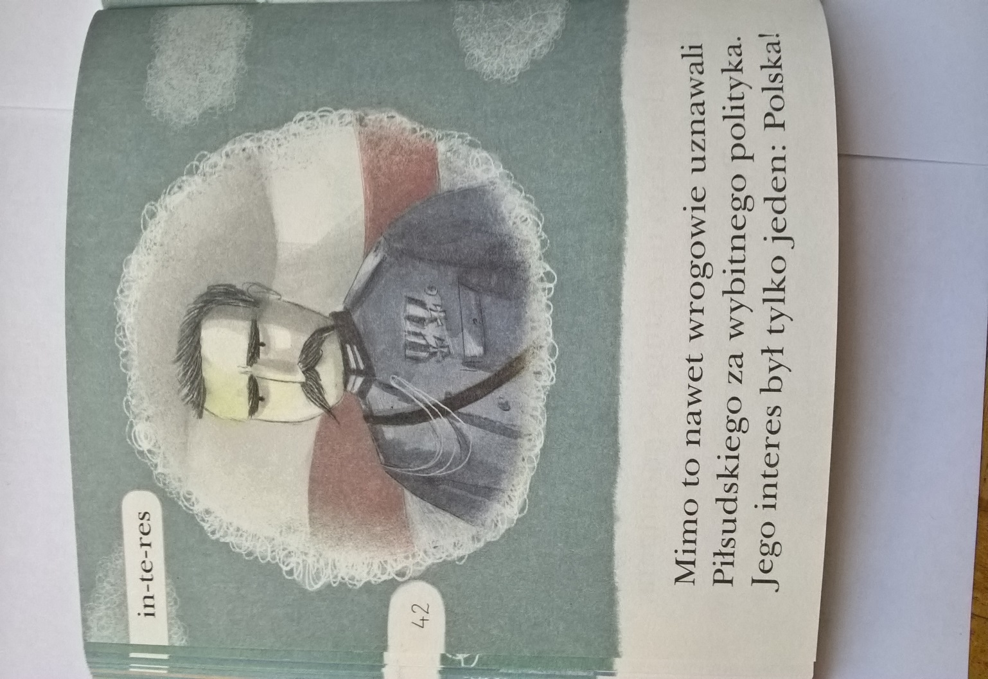

Slide 51
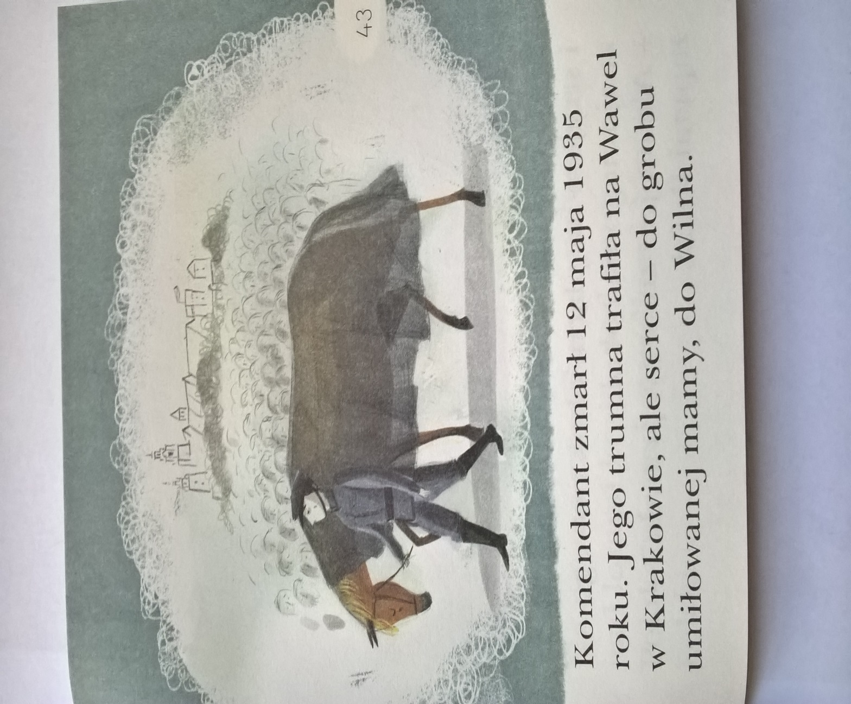

Slide 52
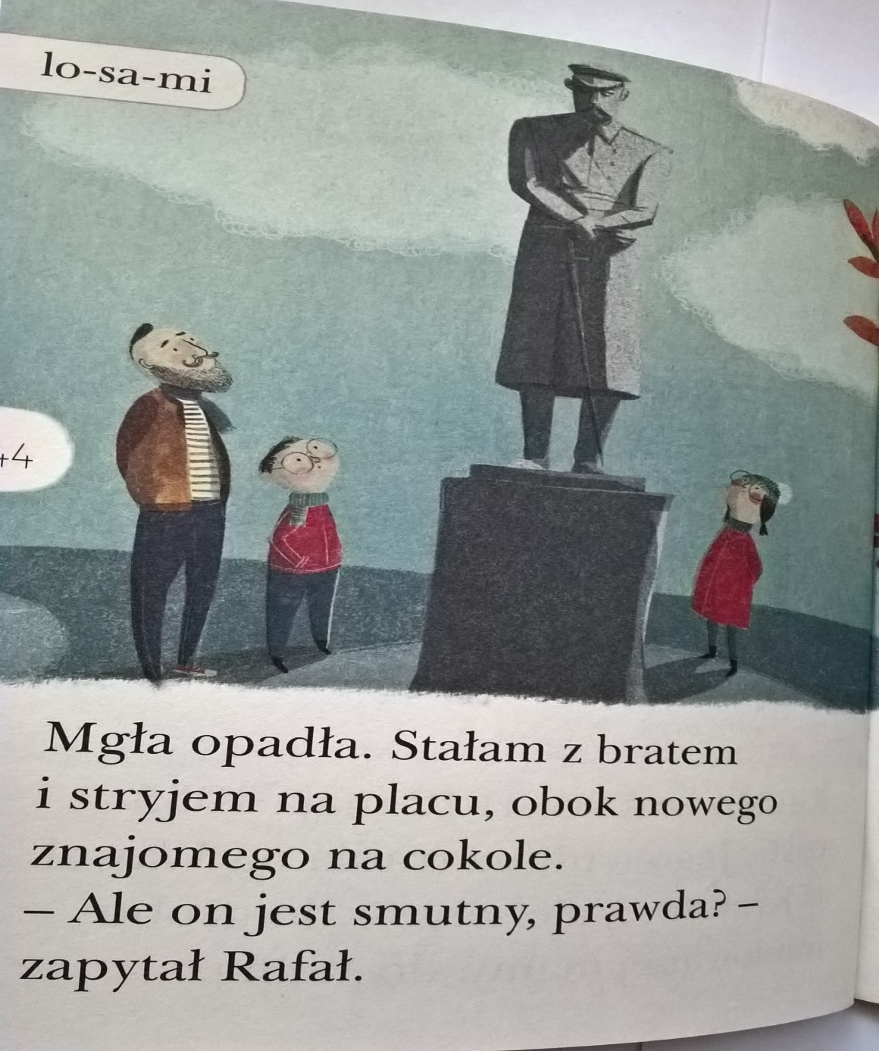

Slide 53
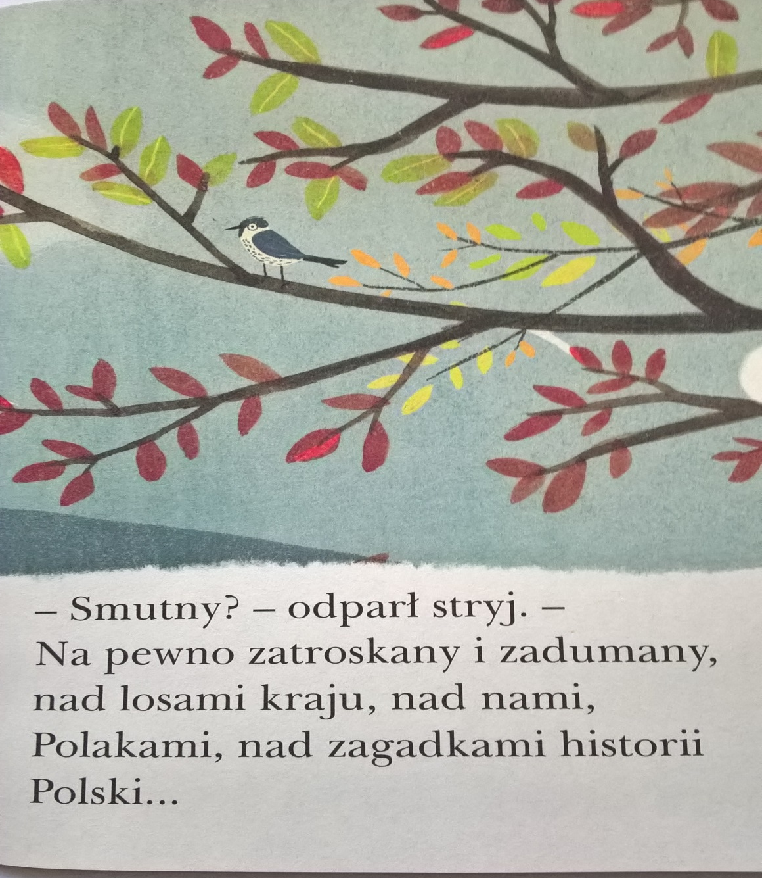

Slide 54
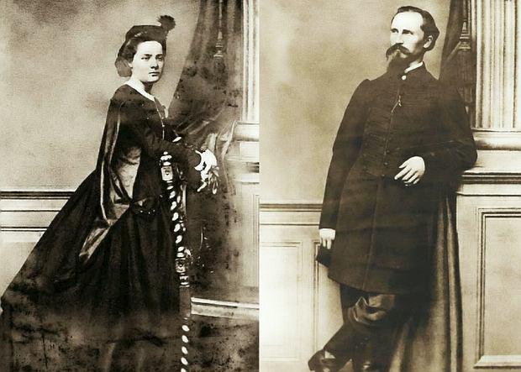
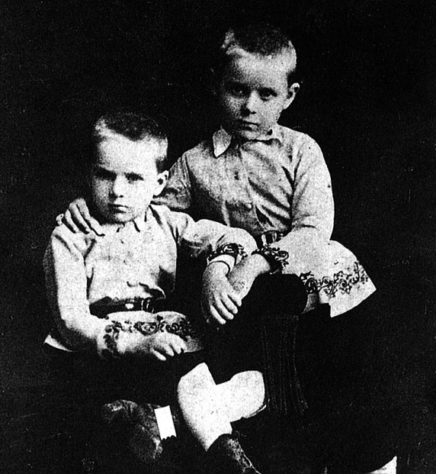
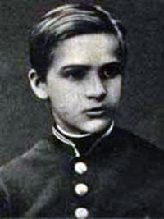

Slide 55
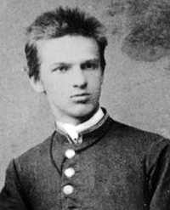

Slide 61
Kiedy obchodzimy Święto Odzyskania Niepodległości ?
A - 15 listopada
B - 11 lipca
C - 11 listopada

Slide 62
C - 11 listopada

Slide 63
Kto stał się przywódcą tworzonego niepodległego państwa polskiego?
A- Ignacy Mościcki
B- Józef Piłsudski
C- Józef Poniatowski

Slide 64
B- Józef Piłsudski

Slide 65
Gdzie urodził się Józef Piłsudski ?
A - w Zułowie na Litwie
B - w Warszawie
C - w Krakowie

Slide 66
A - w Zułowie na Litwie

Slide 67
Piłsudski za tajną walkę o wolną Polskę został zesłany na pięć lat :
A - do Azji na Sybir
B - do Ameryki
C - do Australii

Slide 68
A - do Azji na Sybir

Slide 69
Carska policja zamknęła Piłsudskiego :
A - w Mysiej Wieży
B - w lochach Wawelu
C - w Cytadeli

Slide 70
C - w Cytadeli

Slide 71
Jak nazywały się polskie oddziały , które założył Piłsudski do walki z Rosjanami ?
A - Legiony Polskie
B - Legendy Polskie
C - Legiony Warszawskie

Slide 72
A - Legiony Polskie

Slide 73
Przygotowały : Beata Kałużna , Bożena Grączewska

